Slide 1
GIẢI THUẬT RANDOM FOREST
Sinh viên thực hiện:
Huỳnh Quốc Huy-DTH225650
Bùi Nguyễn Minh Huy-DTH225647
Nguyễn Vũ Kha – DTH225671
Giảng viên hướng dẫn:
Ts. Nguyễn Văn Hòa

Slide 2
NỘI DUNG TRÌNH BÀY: 1. CƠ SỞ LÝ THUYẾT VỀ KỸ THUẬT ENSEMBLE LEARNING – BAGGING 2. GIẢI THUẬT RỪNG NGẪU NHIÊN-RANDOM FOREST 3. DEMO

Slide 3
1. CƠ SỞ LÝ THUYẾT VỀ KỸ THUẬT ENSEMBLE LEARNING – BAGGING 1.1. Boosstraping 1.2. Bagging 1.3. Bagging Prediction 1.4. Out of bag (OOB) Instances 1.5. 1.5 Baggging Ensemble Learing Using Decision Tree 1.6. Ưu, nhược điểm

Slide 4
1. CƠ SỞ LÝ THUYẾT VỀ KỸ THUẬT ENSEMBLE LEARNING – BAGGING 1.1. Boostraping: 1.1.1. Boostraping là gì?
Là kỹ thuật tạo nên các mẫu mới từ bộ dữ liệu gốc.
Thường sử dụng trong thống kê và mãy học → tạo nên những bộ dữ liệu đa dạng hơn từ 1 bộ dữ liệu gốc.

Slide 5
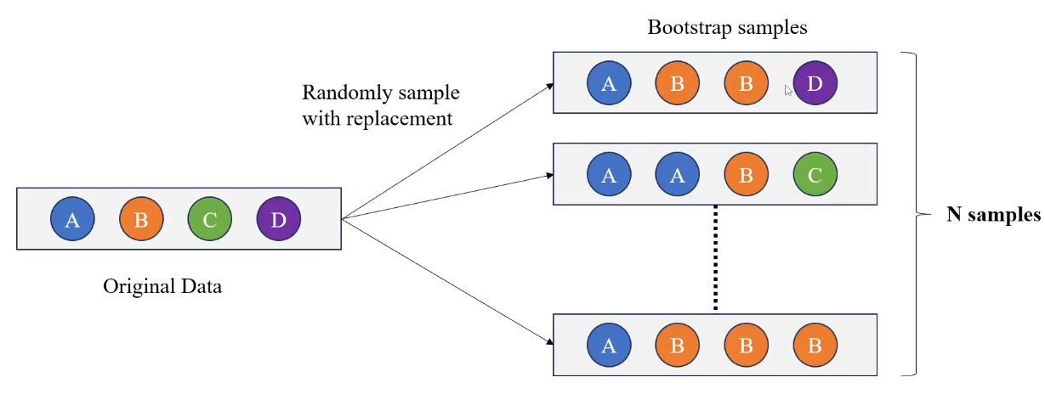
1.1.2. Ví dụ về Boostraping:

Slide 6
1.1.2. Ví dụ về Boostraping:
Ví dụ :"outlook“ "temperature“ "humidity“ "windy“
- "outlook" "temperature" "temperature" "windy“
- "outlook“, "outlook“, "humidity“, "windy“
- …
- "outlook“ "temperature" "temperature" "temperature"

Slide 7
1.1.3. Tóm lại:
Đây là phương pháp tạo mẫu cơ bản được sử dụng trong baggging cũng như trong giải thuật Random Forest.
1 bộ dữ liệu ban đầu → n bộ dữ liệu khác nhau.
n models khác nhau tương ứng với n dữ liệu mới.
Giúp dữ liệu đa dạng hơn làm giảm sai số phương sai (Varialbe)

Slide 8
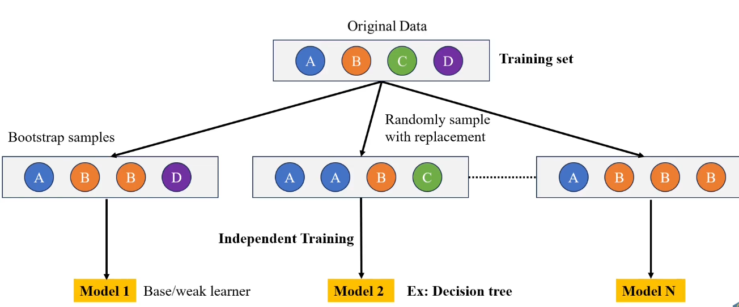
1.2. Bagging: 1.2.1. Khái niệm:
Là kỹ thuật tạo nên bộ dữ liệu mới bằng Bootstraping → sau đó tạo ra n models khác nhau

Slide 9
1.2.2. Ví dụ khác:
Ví dụ :"outlook“ "temperature“ "humidity“ "windy“
- "outlook" "temperature" "temperature" "windy“→model 1
- "outlook“, "outlook“, "humidity“, "windy“→Model 2
- …
- "outlook“ "temperature" "temperature" "temperature“→ Model n

Slide 10
1.2.3. Tóm lại:
Mỗi mô hình con (như Decision Tree, KNN) được xem là một "máy học cơ bản" hay "mô hình yếu" (weak learner).
→Kết quả thu được từ sự tổng hợp của nhiều mô hình yếu → mạnh hơn và chính xác hơn so với kết quả của một mô hình đơn lẻ. Giống như việc lấy ý kiến chung từ nhiều chuyên gia độc lập
Huấn luyện độc lập và song song

Slide 11
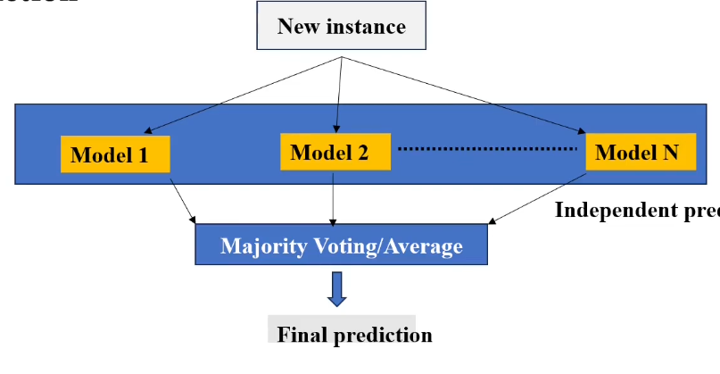
1.3. Bagging Prediction (Dự đoán)
Khi đưa 1 input vào→n model dự đoán ra n kết quả →kết quả cuối cùng
Kết quả cuối cùng được chọn lựa dựa trên:
Voting hoặc Trung bình(Average).

Slide 12
1.3. Bagging Prediction (Dự đoán)
Cơ Chế Tổng Hợp | GIẢI THUẬT | Mô Tả Chi Tiết
Trung Bình (Averaging) | Hồi Quy (Regression) | Kết quả cuối cùng là giá trị trung bình của n dự đoán số học từ các mô hình con
Bầu Chọn (Voting) | Phân Loại (Classification) | Kết quả cuối cùng là lớp (Class) được bầu chọn nhiều nhất (chiếm đa số) từ các mô hình con.

Slide 13
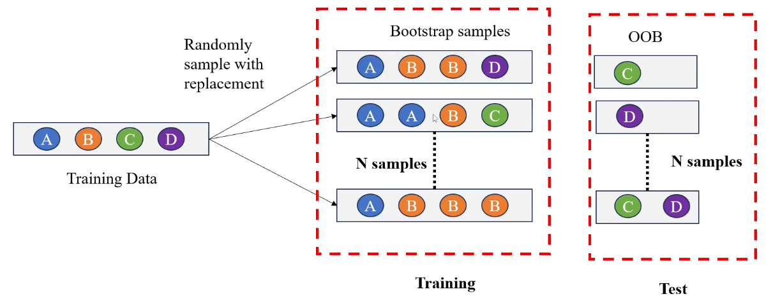
1.4. Out of bag (OOB) Instances
Out-of-Bag (OOB) Instances Là các mẫu dữ liệu gốc chưa được chọn (còn sót lại) khi tạo Bootstrap Sample cho một mô hình con.

Slide 14
1.4. Out of bag (OOB) Instances
Ví dụ: ta có dữ liệu gốc "outlook", "temperature", "humidity", "windy"
Dữ liệu huấn luyện (Training Set - Bootstrap Sample) | Dữ liệu OOB (Out-of-Bag)
"outlook", "temperature", "temperature", "windy" | → "humidity" (Chưa được lấy)
"outlook", "outlook", "humidity", "windy" | →"temperature" (Chưa được lấy)

Slide 15
1.4. Out of bag (OOB) Instances
Vai trò quan trọng:
Dùng làm Tập Kiểm tra (Test Set) Nội bộ cho mô hình con đó.
Đánh giá hiệu suất mô hình một cách khách quan vì dữ liệu OOB hoàn toàn chưa được nhìn thấy trong quá trình huấn luyện.
Giúp kiểm tra khả năng tổng quát hóa và tránh Overfitting.

Slide 16
1.5 Baggging Ensemble Learing Using Decision Tree 1.5.1 Khởi tạo Base Estimator (Bộ Ước tính Cơ sở
Chọn Cây Quyết Định là bộ ước tính cơ sở và Bagging sẽ giúp giảm phương sai

Slide 17
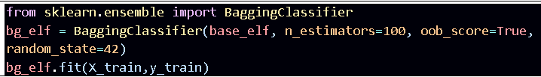
1.5.2 Khởi tạo và huấn luyện mô hình Bagging
Tham số n_estimators=100 chỉ định xây dựng 100 cây quyết định độc lập. Mỗi cây được huấn luyện trên một tập con dữ liệu ngẫu nhiên (bootstrap sample)
Cơ chế Aggregating: Sau khi huấn luyện, dự đoán cuối cùng được đưa ra bằng cách bỏ phiếu đa số (Majority Voting) của 100 cây này.
17

Slide 18
1.5.3 Phân tích OOB Score (Out-of-Bag Score)
Đặc tính Độc đáo của Bagging OOB Score là một trong những ưu điểm lớn nhất của Bagging
OOB Score tính toán độ chính xác bằng cách dự đoán các mẫu OOB bằng cách sử dụng chỉ những cây chưa từng thấy các mẫu đó
18

Slide 19

1.5.4 Đánh giá
Mô hình được đánh giá trên tập kiểm tra (X_test) bằng Accuracy và Classification Report chi tiết.
Kết quả này (kết hợp với OOB Score) xác nhận rằng mô hình Bagging Ensemble đã đạt được độ chính xác cao hơn và tổng quát hóa tốt hơn so với một Cây Quyết Định đơn lẻ

Slide 20
1.6. Ưu điểm và nhược điểm:
ƯU ĐIỂM | NHƯỢC ĐIỂM
- Giảm Phương Sai (Variance): Do lấy trung bình kết quả của nhiều mô hình. - Linh Hoạt (Flexibility): Áp dụng cho nhiều giải thuật (DT, KNN, ...). - Giảm Độ Nhạy với Dữ liệu Nhiễu: Khắc phục được điểm ngoại lai (Outliers). - Đánh giá Nội Bộ với OOB: Tận dụng OOB để kiểm tra, tránh Overfitting. - Khả năng Chạy Song Song: Tăng tốc độ huấn luyện (Parallelization). | - Khó Giải Thích (Interpretability) Kết quả tổng hợp từ nhiều mô hình ngẫu nhiên. - Tốn Tài Nguyên (Costly): Tốn thời gian và bộ nhớ vì phải huấn luyện nhiều mô hình. - Ít Hiệu Quả với Mô hình Ổn định: Không cải thiện nhiều cho mô hình vốn đã ổn định (VD: Hồi quy tuyến tính).

Slide 21
2. GIẢI THUẬT RỪNG NGẪU NHIÊN-RANDOM FOREST 2.1. Decision Tree 2.2. Random Forest 2.3. Build Random Forest 2.4. Sử dụng giải thuật randomforest 2.5. HYPERPARAMETERS 2.6. Ưu, nhước điểm

Slide 22
2. GIẢI THUẬT RỪNG NGẪU NHIÊN-RANDOM FOREST
Giải thuật Random Forest là một giải thuật đặc trưng của phương pháp Bangging.
Đây là 1 giải thuật dựa trên một giải thuật đơn giản hơn đó là Decision Tree

Slide 23
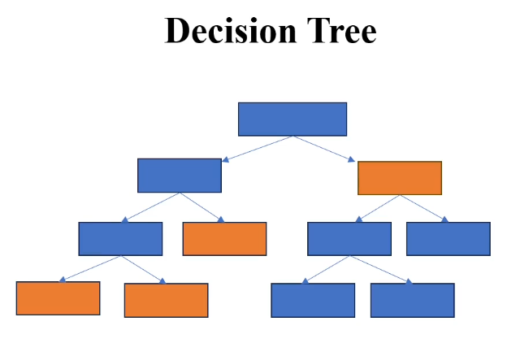
2.1. Decision Tree
Định nghĩa: Là một giải thuật học có giám sát, sử dụng cấu trúc cây để ra quyết định hoặc dự đoán kết quả.
Đặc điểm: Thuật toán trực quan, dễ hiểu và dễ giải thích.

Slide 24
2.1. Decision Tree
ƯU ĐIỂM | KHUYẾT ĐIỂM
Đơn giản: Dễ xây dựng, dễ sử dụng | Nhạy cảm với dữ liệu: Rất nhạy cảm với sự thay đổi nhỏ trong tập huấn luyện (Training Set).
Dễ giải thích: Logic trực quan, không cần nhiều công thức phức tạp. | Phương sai lớn (High Variance): Dễ dẫn đến Overfitting (mô hình học thuộc lòng dữ liệu).

Slide 25
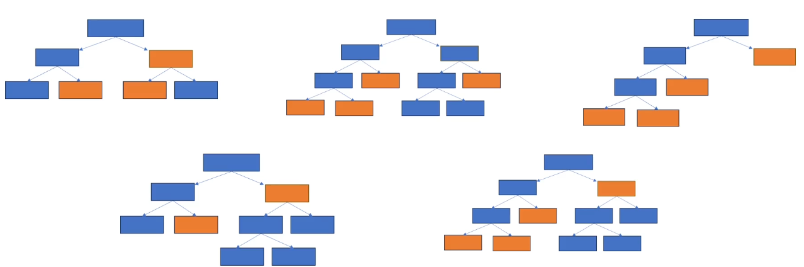
2.2. Random Forest
Định nghĩa: Random Forest là một kỹ thuật Học Nhóm xây dựng từ nhiều Cây Quyết định (Decision Tree).
Ý tưởng: Tạo ra nhiều cây khác nhau cùng huấn luyện một bộ dữ liệu, sau đó tổng hợp kết quả của chúng để đưa ra kết quả cuối cùng.

Slide 26
2.2. Random Forest
Tận dụng Bagging:Sử dụng Bagging để tạo ra nhiều bộ dữ liệu con đa dạng (Bootstrap Samples).Mỗi cây quyết định được huấn luyện trên một bộ dữ liệu con khác nhau.
Random Forest = Bagging + Decision Trees.
Mục tiêu: Tạo ra một mô hình mạnh hơn, ổn định hơn so với một cây quyết định đơn lẻ.

Slide 27
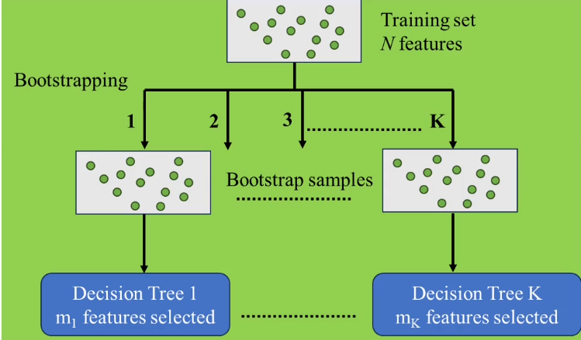
2.3. Build Random Forest
Random Forest kết hợp hai cơ chế ngẫu nhiên để tạo ra các cây quyết định đa dạng:
Bước 1: Ngẫu Nhiên hóa Dữ Liệu (Bootstraping):
Bước 2: Ngẫu Nhiên hóa Đặc Trưng (Feature Randomness)

Slide 28
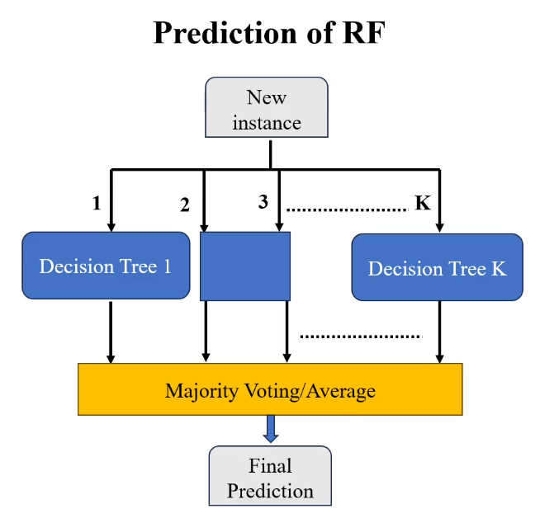
2.3. Build Random Forest
Kết Quả và Dự Đoán

Slide 29
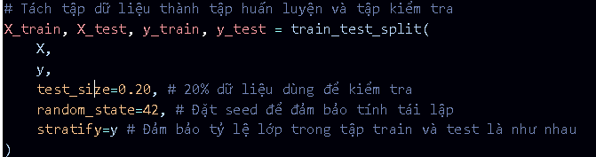
2.4. Sử dụng giải thuật randomforest 2.4.1 Chuẩn bị dữ liệu và phân chia
Chia dữ liệu gốc thành tập huấn luyện (80%) và tập Kiểm tra (20%).

Slide 30
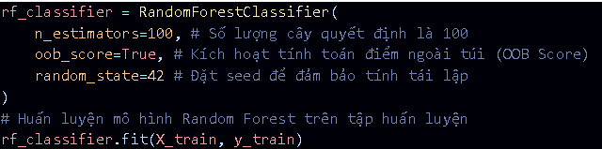
2.4.2 Khởi tạo và huấn luyện mô hình
Đây là một mô hình Ensemble hoạt động bằng cách xây dựng nhiều Cây Quyết Định
Đây là một đặc tính của kỹ thuật Bagging, cho phép đánh giá hiệu suất của mô hình tổng thể trên các mẫu dữ liệu chưa từng được nhìn thấy, cung cấp một ước tính lỗi nội tại và không thiên vị

Slide 31
2.4.3 Đánh giá hiệu suất
So sánh OOB Accuracy và Test Accuracy là cách nhanh nhất để kiểm tra mô hình có bị quá khớp (overfitting) hay không. . Nếu hai giá trị này gần nhau, mô hình hoạt động ổn định.
Hàm Classification Report cung cấp các chỉ số chi tiết như Precision, Recall, và F1-Score cho từng lớp, giúp đánh giá hiệu suất dự đoán của mô hình đối với các lớp thiểu số

Slide 32
2.4.4 Phân tích độ quan trọng của đặc trưng
Đặc tính củaRandom Forest tự động tính toán độ quan trọng tương đối của mỗi đặc trưng (feature) trong việc đưa ra quyết định phân loại.
Chỉ số này cho phép chúng ta xác định các yếu tố đầu vào nào có ảnh hưởng lớn nhất đến kết quả dự đoán. Trong đồ án, phần này giúp giải thích kết quả và đưa ra kết luận khoa học về mối quan hệ giữa các đặc trưng và biến mục tiêu

Slide 33
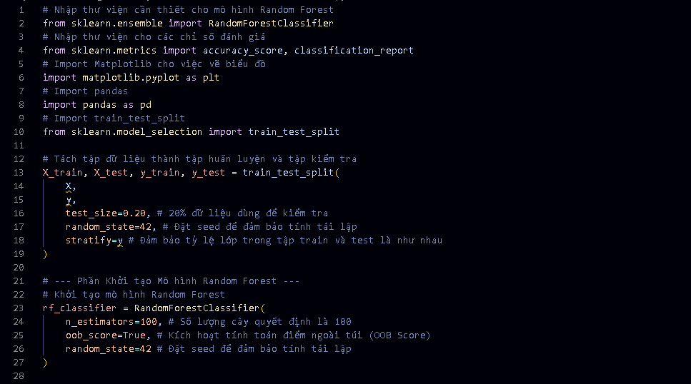
Ứng dụng giải thuật Random Forest vào chương trình

Slide 34
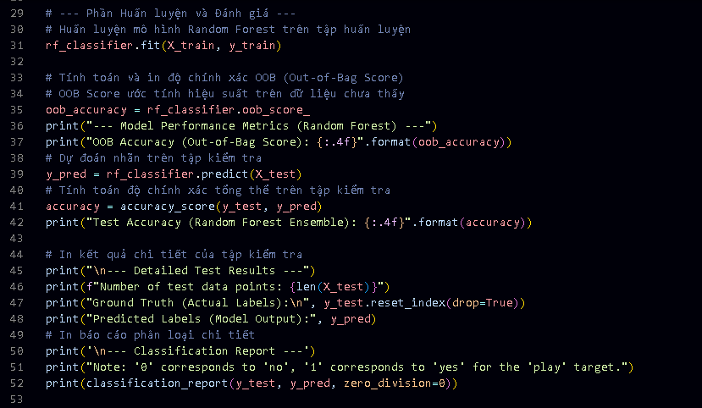
Ứng dụng Random Forest vào huấn luyện mô hình

Slide 35
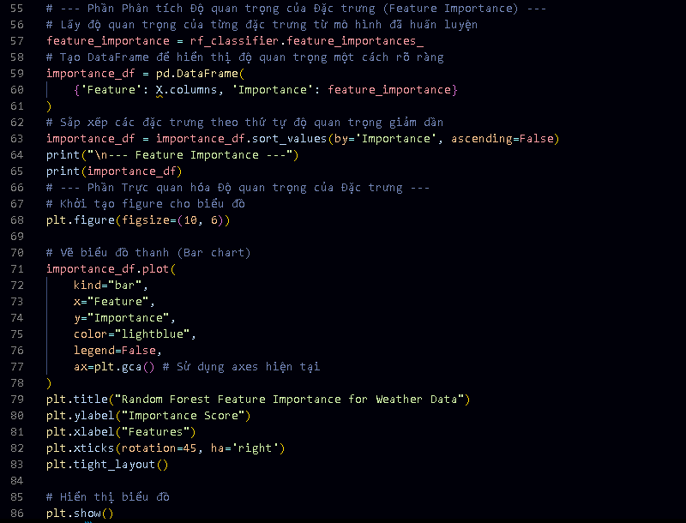
Ứng dụng phân tích độ quan trọng của đặc trưng trong giải thuật Random Forest

Slide 36
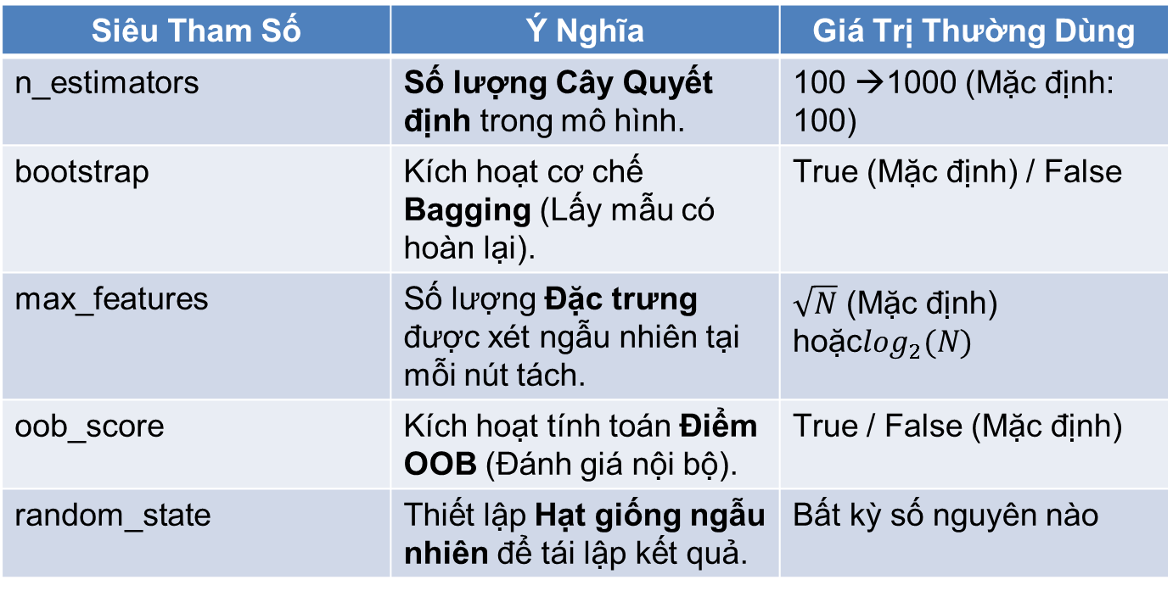
2.5. Sử dụng giải thuật randomforest
Siêu Tham Số | Ý Nghĩa | Giá Trị Thường Dùng
n_estimators | Số lượng Cây Quyết định trong mô hình. | 100 →1000 (Mặc định: 100)
bootstrap | Kích hoạt cơ chế Bagging (Lấy mẫu có hoàn lại). | True (Mặc định) / False
max_features | Số lượng Đặc trưng được xét ngẫu nhiên tại mỗi nút tách. | $\sqrt{N}$ (Mặc định) hoặc$\log_{2}(N)$
oob_score | Kích hoạt tính toán Điểm OOB (Đánh giá nội bộ). | True / False (Mặc định)
random_state | Thiết lập Hạt giống ngẫu nhiên để tái lập kết quả. | Bất kỳ số nguyên nào

Slide 37
2.5. Sử dụng giải thuật randomforest
Siêu Tham Số | Ý Nghĩa | Tác Động
max_depth | Độ sâu tối đa của mỗi cây | 100 →1000 (Mặc định: 100)
min_samples_split | Số mẫu tối thiểu để nút đó được phân tách. | Kiểm soát độ phức tạp của cây.
min_samples_leaf | Số mẫu tối thiểu phải có tại một Nút Lá (cuối cùng). | Đảm bảo tính vững chắc của các quyết định

Slide 38
2.6. Ưu, nhược điểm:
ƯU ĐIỂM | NHƯỢC ĐIỂM
+ Độ chính xác trong phép dự đoán cao hơn + Giảm sai số phương sai cũng như overfitting + Lấy được các đặc trưng quan trọng của input so với output dùng trong được phân loại lẫn hồi quy + Thừa hưởng các ưu điểm của giải thuật bagging | + Tốn nhiều thời gian và tài nguyên phục vụ cho quá trình dự đoán do có nhiều cây quyết định + Dễ thiên vị 1 loại dữ liệu mà bị chiếm ưu thế trong data

Slide 39
3.DEMO: 3.1. Report_Bagging 3.2. Report_RandomForest 3.3. Report_Analysis

Slide 40
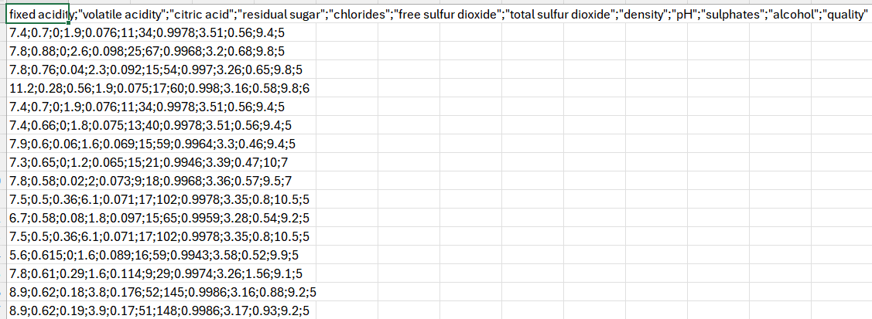
3.1.1. Report_Bagging (Wine Quality Red)
Tệp dữ liệu Wine Quality Red

Slide 41
3.1.1. Report_Bagging (Wine Quality Red)
Hiệu suất tổng thể
Chỉ số | Giá trị | Nhận định
Test Accuracy | 0.6719 (67.19%) | Mô hình dự đoán đúng khoảng hai phần ba (2/3) mẫu kiểm tra.
OOB Score | 0.6919 (69.19%) | Độ chính xác ước tính nội tại, cao hơn một chút so với Test Accuracy.
Số mẫu kiểm tra | 320 | Kích thước mẫu đủ lớn để đánh giá mô hình.

Slide 42
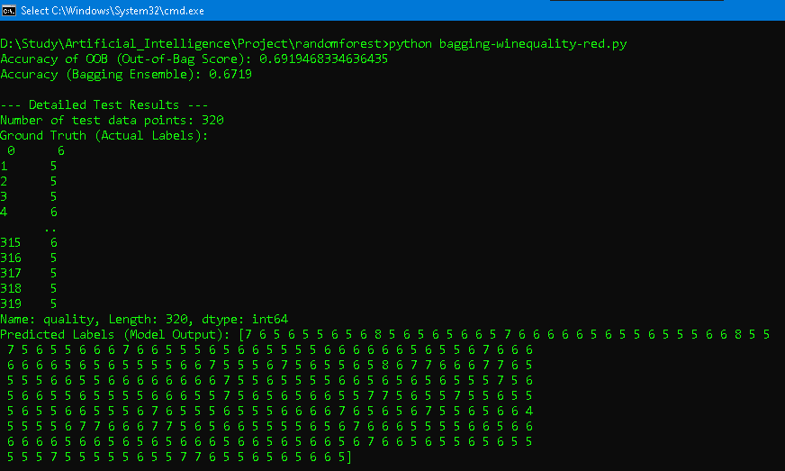
3.1. Report_Bagging (Wine Quality Red)
Hiệu suất tổng thể

Slide 43
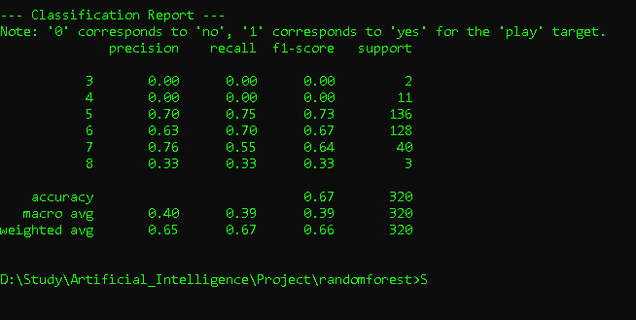
3.1. Report_Bagging (Wine Quality Red)
Hiệu suất tổng thể

Slide 44
3.1. Report_Bagging (Wine Quality Red)
Hiệu suất tổng thể
Lớp (Quality) | Support (Số mẫu) | Precision | Recall | F1-Score | Phân tích
3 | 2 | 0.00 | 0.00 | 0.00 | Thất bại hoàn toàn. Không có mẫu nào được dự đoán đúng là Chất lượng 3.
4 | 11 | 0.00 | 0.00 | 0.00 | Thất bại hoàn toàn. Mô hình không nhận ra được rượu Chất lượng 4.
5 | 136 | 0.70 | 0.75 | 0.73 | Hiệu suất tốt. Lớp lớn nhất được dự đoán với Recall cao ( 75\% ).
6 | 128 | 0.63 | 0.70 | 0.67 | Hiệu suất tốt. Lớp lớn thứ hai, dự đoán được 70\% số mẫu.
7 | 40 | 0.76 | 0.55 | 0.64 | Precision cao nhất. Khi mô hình dự đoán là 7 , nó đúng 76\% số lần. Tuy nhiên, Recall 0.55 cho thấy nó bỏ sót gần một nửa số rượu Chất lượng 7.
8 | 3 | 0.33 | 0.33 | 0.33 | Kết quả rất yếu do số lượng mẫu quá ít (chỉ 3 mẫu).

Slide 45
3.1. Report_Bagging (Wine Quality Red)
Hiệu suất tổng thể
Thiên vị Lớp Trung bình: Mô hình hoạt động tốt nhất ở các lớp trung bình 5 và 6 (tổng cộng 264/320 mẫu). Độ chính xác tập trung vào hai lớp này.
Khó khăn với Lớp Biên: Mô hình hoàn toàn thất bại ( F1=0.00 ) với các lớp chất lượng rất thấp (3, 4) do số lượng mẫu quá nhỏ (mất cân bằng lớp nghiêm trọng). Ngay cả lớp chất lượng cao nhất (8) cũng bị dự đoán rất kém ( F1=0.33 ).

Slide 46
3.1. Report_Bagging (Wine Quality Red)
Vai trò của Giải thuật Bagging
Độ tin cậy của mô hình chính (RF): thành công trong việc tạo ra một mô hình ổn định so với Decision Tree đơn lẻ.
Hạn chế của Dữ liệu: Bagging không khắc phục được vấn đề thiếu dữ liệu(Bias) cho các lớp thiểu số.
Macro Avg vs. Weighted Avg:
Weighted Avg (0,66): Phản ánh tổng hiệu suất, bị kéo lên bởi các lớp lớn (5, 6).
Marco Avg (0,39): Phản ánh hiệu suất nếu tất cả các lớp có hiệu suất ngang nhau. Giá trị 0,39 cho thấy sự phân loại các lớp thiểu số là rất tệ, làm hỏng kết quả tổng thể.

Slide 47
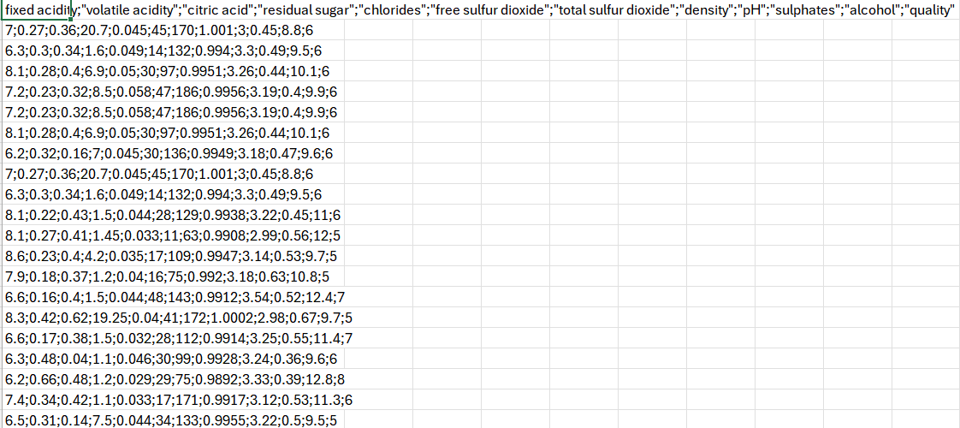
3.1.2 Report_Bagging (Wine Quality White)
Tệp dữ liệu Wine Quality White

Slide 48
3.1.2 Report_Bagging (Wine Quality White)
Hiệu suất tổng thể:
Chỉ số | Giá trị | Nhận định
Test Accuracy | 0.6490 (64.90%) | Mô hình dự đoán đúng khoảng 65\% số mẫu kiểm tra.
OOB Score | 0.6810 (68.10%) | Độ chính xác ước tính nội tại.
Số mẫu kiểm tra | 980 | Kích thước tập kiểm tra lớn, đảm bảo tính đại diện cho kết quả.
Mô hình Bagging Ensemble đạt được độ chính xác trung bình cho bài toán phân loại chất lượng rượu ( 3 đến 9 ):

Slide 49
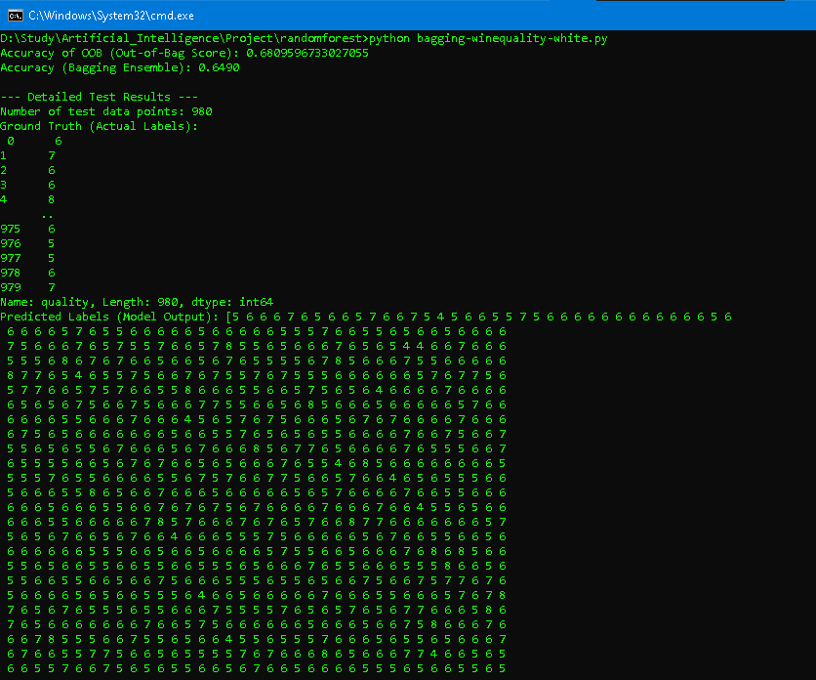
3.1.2 Report_Bagging(Wine Quality White)
Classification Report

Slide 50
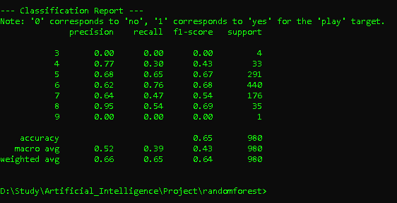
3.1.2 Report_Bagging(Wine Quality White)
Classification Report

Slide 51
3.1.2 Report_Bagging(Wine Quality White)
Classification Report
Lớp (Quality) | Support | Precision | Recall | F1-Score | Phân tích
3, 9 | 4, 1 | 0.00 | 0.00 | 0.00 | Thất bại hoàn toàn do các lớp này quá hiếm (chỉ có 4 và 1 mẫu). Mô hình không thể học được các mẫu này và chỉ dự đoán chúng là các lớp phổ biến hơn.
4 | 33 | 0.77 | 0.30 | 0.43 | Precision cao ( 77\% ), nhưng Recall rất thấp ( 30\% ). Mô hình rất cẩn thận khi dự đoán là lớp 4 (khi dự đoán thì khả năng đúng cao), nhưng bỏ sót 70\% số rượu Chất lượng 4 thực tế.
5, 6 | 291, 440 | 0.68, 0.62 | 0.65, 0.76 | 0.67, 0.68 | Lõi của mô hình. Hai lớp phổ biến nhất này chiếm phần lớn độ chính xác tổng thể. Lớp 6 có Recall cao nhất ( 76\% ), là lớp được mô hình nhận dạng tốt nhất.
7 | 176 | 0.64 | 0.47 | 0.54 | Recall thấp. Mô hình bỏ sót hơn một nửa ( 53\% ) số rượu Chất lượng 7, thường bị dự đoán nhầm thành 6 hoặc 5.
8 | 35 | 0.95 | 0.54 | 0.69 | Precision rất cao. Khi mô hình dự đoán là 8, gần như luôn đúng ( 95\% ). Đây là điểm mạnh, cho thấy các đặc trưng hóa học của rượu Chất lượng 8 khác biệt rõ ràng.

Slide 52
3.2.1 Report_RandomForest(Wine Quality Red)
Hiệu suất tổng thế
Chỉ số | Giá trị | Nhận định
Test Accuracy | 0.6781 (67.81%) | Mô hình dự đoán đúng khoảng 68\% số mẫu kiểm tra.
OOB Score | 0.7013 (70.13%) | Độ chính xác ước tính nội tại.
Số mẫu kiểm tra | 320 | Đảm bảo kết quả đánh giá là đáng tin cậy.

Slide 53
3.2.1 Report_RandomForest(Wine Quality Red)
Hiệu suất tổng thế
Tính ổn định: OOB Score (70.13%) và Test Accuracy (67.81%) là gần nhau -> mô hình ổn định
Hiệu suất: Độ chính xác 67.81% là hợp lý, cho thấy mô hình học được các mối quan hệ giữa các đặc trưng hóa học và chất lượng rượu, nhưng sự chồng chéo các lớp làm giới hạn độ chính xác

Slide 54
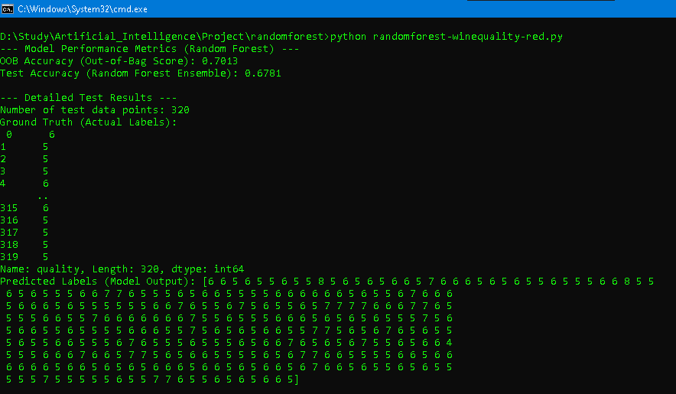
3.2.1 Report_RandomForest(Wine Quality Red)
Classificatiom Report

Slide 55
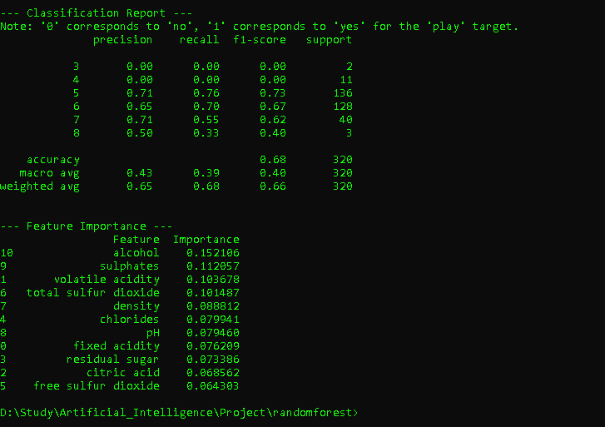
3.2.1 Report_RandomForest(Wine Quality Red)
Classificatiom Report

Slide 56
3.2.1 Report_RandomForest(Wine Quality Red)
Classificatiom Report
Lớp (Quality) | Support | Precision | Recall | F1-Score | Phân tích
3, 4 | 2, 11 | 0.00 | 0.00 | 0.00 | Thất bại hoàn toàn. Các lớp này quá hiếm. Mô hình không có đủ dữ liệu để học và chỉ dự đoán chúng là các lớp trung bình (5 hoặc 6).
5, 6 | 136, 128 | 0.71, 0.65 | 0.76, 0.70 | 0.73, 0.67 | Lõi của mô hình. Hai lớp này chiếm 82.5\% tập kiểm tra. Mô hình hoạt động tốt ở đây, đạt F1-Score cao nhất.
7 | 40 | 0.71 | 0.55 | 0.62 | Precision tốt ( 71\% ), nhưng Recall thấp ( 55\% ). Mô hình chính xác khi dự đoán là 7 nhưng bỏ sót 45\% số rượu Chất lượng 7.
8 | 3 | 0.50 | 0.33 | 0.40 | Hiệu suất rất kém do số lượng mẫu quá ít.

Slide 57
3.2.1 Report_RandomForest(Wine Quality Red)
Classificatiom Report
Weighted Avg (0.66): Phản ánh độ chính xác thực tế, bị chi phối bởi các lớp 5 và 6
Marco Avg (0.40): Giá trị thấp cho thấy mô hình hoạt động rất kém trên các lớp thiểu số (3, 4, 8), nơi dữ liệu huấn luyện không đầy đủ
dfs

Slide 58
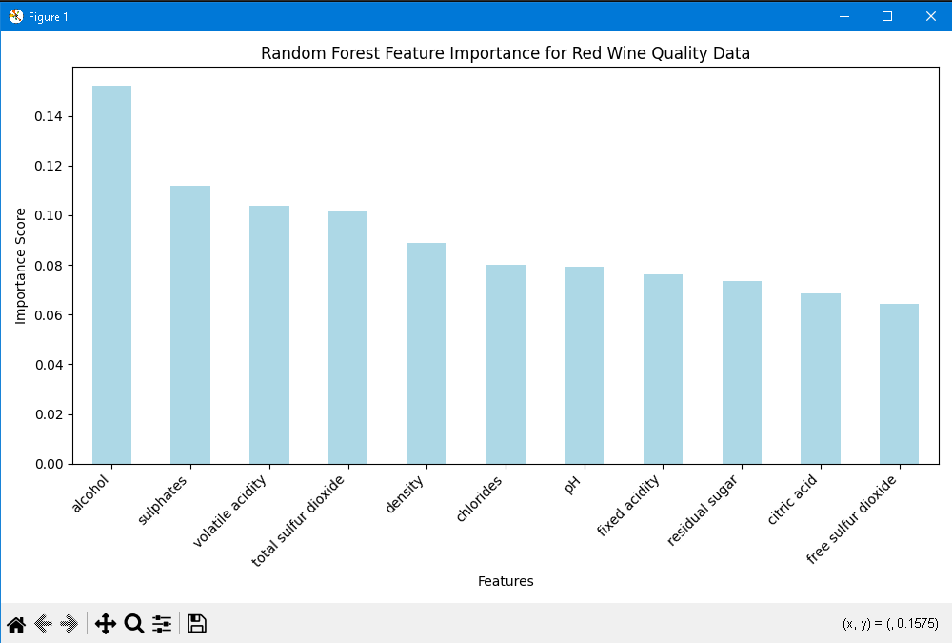
3.2.1 Report_RandomForest(Wine Quality Red)
Feature Importance
dfs

Slide 59
3.2.1 Report_RandomForest(Wine Quality Red)
Feature Importance
dfs
Hạng | Đặc trưng | Importance Score | Tỷ lệ (Gần đúng) | Ý nghĩa
1 | alcohol | 0.1521 | ~15.2\% | Quan trọng nhất. Độ cồn là yếu tố quyết định hàng đầu đến chất lượng cảm quan của rượu vang đỏ.
2 | sulphates | 0.1121 | ~11.2\% | Yếu tố quan trọng thứ hai, liên quan đến chất bảo quản và ảnh hưởng đến hương vị.
3 | volatile acidity | 0.1037 | ~10.4\% | Độ axit dễ bay hơi cao thường làm giảm chất lượng rượu, là chỉ báo quan trọng.
4 | total sulfur dioxide | 0.1015 | ~10.1\% | Mức độ lưu huỳnh tổng thể (chất bảo quản).
Cuối | free sulfur dioxide, citric acid | \approx 0.064, 0.069 | \approx 6.4\% | Các yếu tố này có vai trò ít quan trọng nhất trong việc quyết định chất lượng rượu so với nhóm dẫn đầu.

Slide 60
3.2.2 Report_RandomForest(Wine Quality White)
Hiệu suất tổng thể:
dfs
Chỉ số | Giá trị | Nhận định
Test Accuracy | 0.6796 (67.96%) | Mô hình dự đoán đúng 67.96\% trong số 980 mẫu rượu kiểm tra.
OOB Score | 0.6889 (68.89%) | Độ chính xác ước tính nội tại (Out-of-Bag Score).
Số mẫu kiểm tra | 980 | Đảm bảo kết quả đánh giá là đáng tin cậy.
Tính ổn định: OOB Score (68.89%) và Test Accuracy (67.96%) gần nhau -> mô hình rất ổn định và đã giảm phương sai hiệu quả, tránh được hiện tượng quá khớp.
dfs

Slide 61
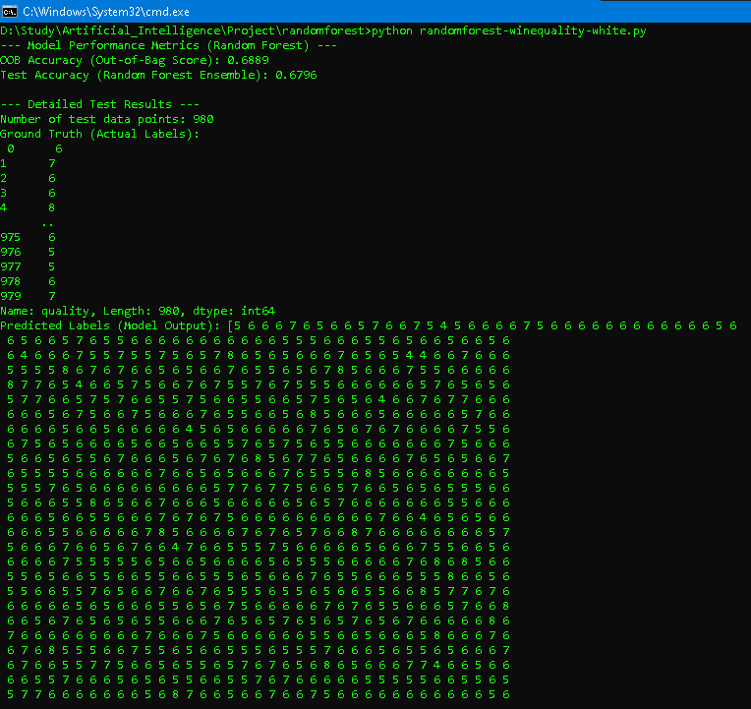
3.2.2 Report_RandomForest(Wine Quality White)
Classification Report
dfs
dfs

Slide 62
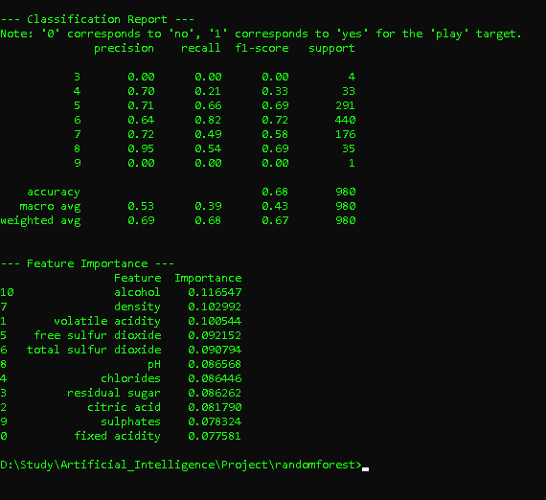
3.2.2 Report_RandomForest(Wine Quality White)
Classification Report
dfs
dfs

Slide 63
3.2.2 Report_RandomForest(Wine Quality White)
Classification Report
dfs
Lớp (Quality) | Support | Precision | Recall | F1-Score | Phân tích
3, 9 | 4, 1 | 0.00 | 0.00 | 0.00 | Thất bại hoàn toàn. Các lớp này quá hiếm (chỉ 4 và 1 mẫu) nên mô hình không thể học hoặc dự đoán đúng.
4 | 33 | 0.70 | 0.21 | 0.33 | Precision cao ( 70\% ), nhưng Recall rất thấp ( 21\% ). Khi mô hình dự đoán là 4 , nó đúng 70\% số lần, nhưng lại bỏ sót 79\% số rượu Chất lượng 4 thực tế.
5, 6 | 291, 440 | 0.71, 0.64 | 0.66, 0.82 | 0.69, 0.72 | Lõi của mô hình. Hai lớp chiếm đa số này đạt F1-Score cao nhất. Đặc biệt, lớp 6 có Recall cao nhất ( 82\% ), cho thấy mô hình nhận dạng rượu chất lượng trung bình rất tốt.
7 | 176 | 0.72 | 0.49 | 0.58 | Precision tốt ( 72\% ), nhưng Recall trung bình ( 49\% ). Mô hình chính xác khi dự đoán 7 nhưng bỏ sót một nửa số rượu chất lượng cao này.
8 | 35 | 0.95 | 0.54 | 0.69 | Precision rất cao. Khi mô hình dự đoán là 8, nó gần như luôn đúng ( 95\% ).
dfs

Slide 64
3.2.2 Report_RandomForest(Wine Quality White)
Classification Report
-Báo cáo cho thấy mô hình hoạt động tốt ở các lớp phổ biến nhưng thất bại hoàn toàn ở các lớp hiếm do tính chất mất cân bằng lớp của dữ liệu
-Hiệu suất tổng thể (68%) bị kéo xuống bởi sự thất bại ở các lớp hiếm. Mô hình đang tập trung vào việc dự đoán chính xác các lớp phổ biến và lớp có đặc trung rõ rang(8)
dfs
dfs

Slide 65
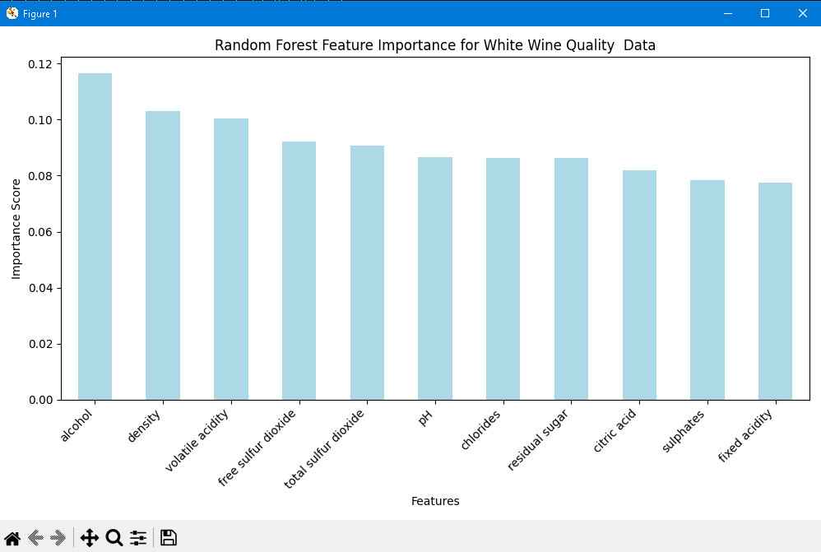
3.2.2 Report_RandomForest(Wine Quality White)
Feature Importance
dfs
dfs

Slide 66
3.2.2 Report_RandomForest(Wine Quality White)
Feature Importance
dfs
Hạng | Đặc trưng | Importance Score | Ý nghĩa
1 | alcohol | 0.1165 | Quan trọng nhất. Độ cồn là yếu tố đơn lẻ quan trọng nhất quyết định chất lượng rượu vang trắng.
2 | density | 0.1030 | Yếu tố mật độ có vai trò lớn thứ hai, thường liên quan trực tiếp đến hàm lượng đường và cồn.
3 | volatile acidity | 0.1005 | Độ axit bay hơi cao thường làm giảm chất lượng rượu, là một chỉ báo quan trọng.
4, 5 | free sulfur dioxide, total sulfur dioxide | \approx 0.092, 0.091 | Lưu huỳnh đioxit đóng vai trò quan trọng trong việc bảo quản rượu.
Cuối | fixed acidity, sulphates | \approx 0.078 | Các yếu tố này có vai trò thấp nhất trong việc phân loại chất lượng rượu vang trắng so với các đặc trưng khác.
dfs

Slide 67
3.2.2 Report_RandomForest(Wine Quality White)
Feature Importance
Kết luận từ Feature Importance:
Các yếu tố vật lý và hóa học như Alcohol (độ cồn), Density (mật độ), và Volatile Acidity (độ axit bay hơi) là các đặc trưng ảnh hưởng mạnh mẽ nhất đến quyết định phân loại chất lượng rượu của mô hình Random Forest. Việc trực quan hóa này giúp giải thích tại sao mô hình đưa ra các dự đoán như vậy
dfs
dfs

Slide 68
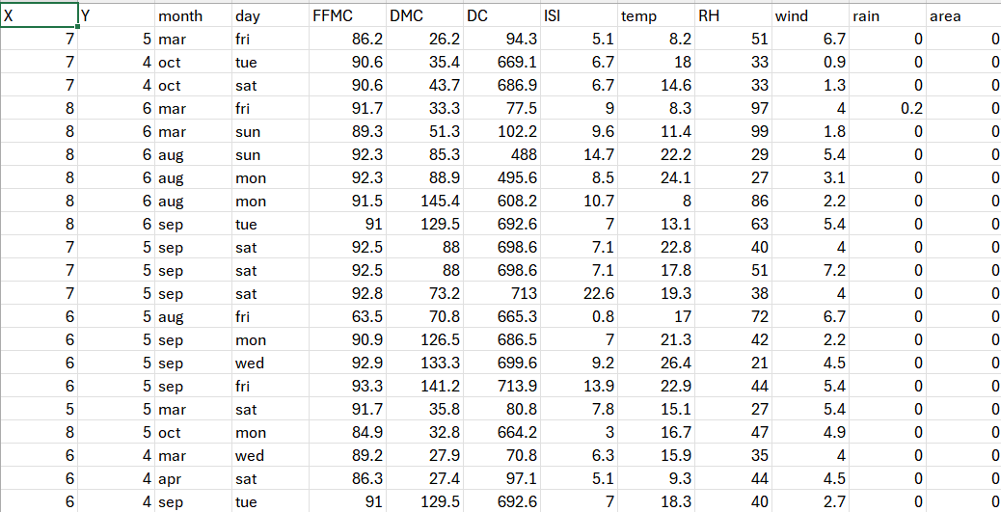
3.2.2 Report_RandomForest(Foresfire regressor)
Tệp dữ liệu
dfs
dfs

Slide 69
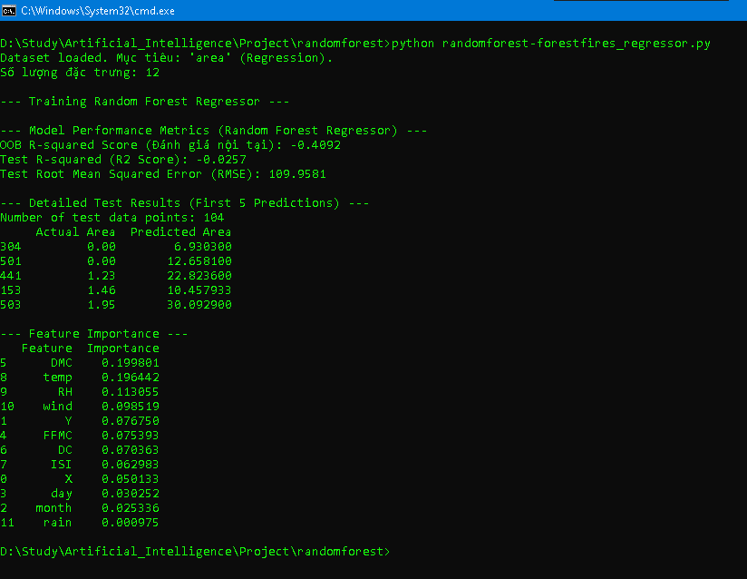
3.2.2 Report_RandomForest(Foresfire regressor)
Hiệu suất mô hình
dfs
dfs

Slide 70
3.2.2 Report_RandomForest(Foresfire regressor)
Hiệu suất mô hình
dfs
Chỉ số | Giá trị | Nhận định
Test R-squared ( R^2 ) | -0.0257 | Rất tệ. R^2 là thước đo mức độ phù hợp của mô hình (càng gần 1 càng tốt). Giá trị âm cho thấy mô hình của chúng ta còn tệ hơn cả việc sử dụng giá trị trung bình (mean) của area để dự đoán.
OOB R-squared | -0.4092 | Rất tệ. OOB Score âm xác nhận vấn đề không phải do tập kiểm tra ( R^2 âm cũng cho thấy không có hiện tượng overfitting), mà là do bản chất của dữ liệu và biến mục tiêu.
Test RMSE | 109.9581 | Giá trị lớn. Điều này cho thấy sai số dự đoán trung bình của mô hình là rất cao, cao hơn nhiều so với giá trị thực tế.
dfs

Slide 71
3.2.2 Report_RandomForest(Foresfire regressor)
Hiệu suất mô hình
Các chỉ số cho thấy mô hình hoàn toàn thất bại trong việc dự đoán diện tích cháy rừng
Nguyên nhân thất bại:
Dữ liệu có giá trị area bằng 0 rất lớn: Phần lớn các mẫu trong bộ dữ liệu (forestfires.csv) có diện tích cháy bằng 0 . Điều này tạo ra sự mất cân bằng cực đoan (Zero-inflation).
dfs
dfs

Slide 72
3.2.2 Report_RandomForest(Foresfire regressor)
Kết quả dự đoán chi tiết
dfs
Thiên vị Dự đoán: Mô hình có xu hướng dự đoán các giá trị dương nhỏ ( 6 đến 30 ), ngay cả khi diện tích thực tế là 0.00 . Điều này giải thích tại sao R^2 là âm: mô hình liên tục dự đoán sai các vụ cháy nhỏ/không cháy.
Mẫu | Actual Area (Thực tế) | Predicted Area (Dự đoán) | Sai số
304 | 0.00 | 6.93 | Dự đoán sai một vụ cháy nhỏ.
501 | 0.00 | 12.66 | Dự đoán sai một vụ cháy không tồn tại.
441 | 1.23 | 22.82 | Dự đoán sai quá cao so với thực tế.
503 | 1.95 | 30.09 | Dự đoán sai quá cao so với thực tế.
dfs

Slide 73
3.2.2 Report_RandomForest(Foresfire regressor)
Feature Importance
dfs
Hạng | Đặc trưng | Importance Score | Tỷ lệ | Ý nghĩa
1 | DMC (Duff Moisture Code) | 0.1998 | \approx 20\% | Quan trọng nhất. Chỉ số độ ẩm nhiên liệu, là yếu tố cốt lõi ảnh hưởng đến diện tích cháy.
2 | temp (Nhiệt độ) | 0.1964 | \approx 20\% | Yếu tố khí hậu quan trọng thứ hai. Nhiệt độ cao làm tăng cường độ cháy.
3 | RH (Độ ẩm tương đối) | 0.1131 | \approx 11\% | Độ ẩm không khí cao làm giảm cường độ cháy.
4 | wind (Gió) | 0.0985 | \approx 10\% | Gió ảnh hưởng lớn đến sự lan rộng của đám cháy.
Cuối | rain (Mưa) | 0.0010 | \approx 0.1\% | Ít quan trọng nhất. Điều này do dữ liệu phần lớn không có mưa.
dfs

Slide 74
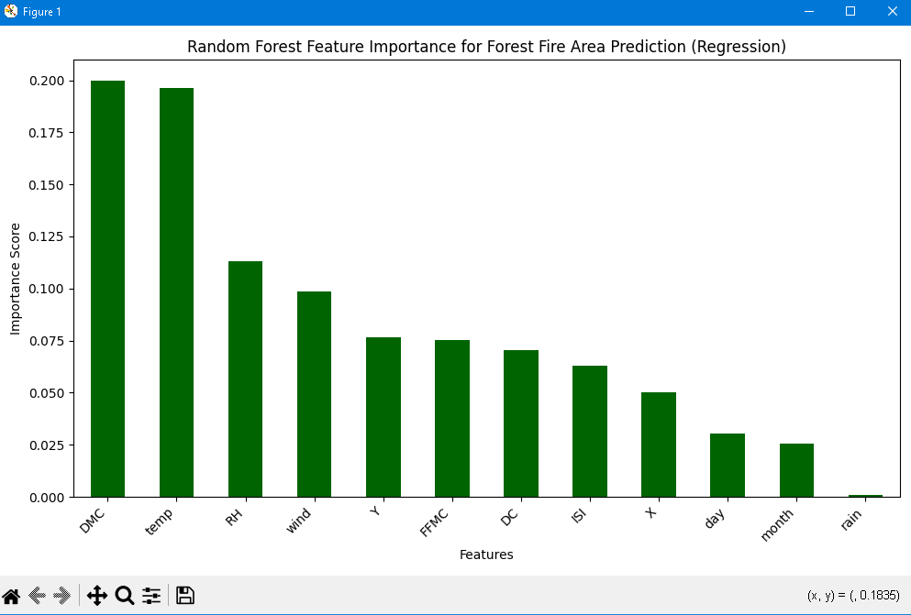
3.2.2 Report_RandomForest(Foresfire regressor)
Kết luận từ Feature Importance
dfs
dfs

Slide 75
3.2.2 Report_RandomForest(Foresfire regressor)
Kết luận từ Feature Importance
Mô hình đã xác định chính xác các yếu tố vật lý và khí hậu hợp lý (DMC, temp, RH, wind) là quan trọng nhất trong việc xác định diện tích cháy. Tuy nhiên, bản thân mô hình RF không thể biến những đặc trưng quan trọng này thành dự đoán chính xác do vấn đề phân bố dữ liệu của biến mục tiêu area.
dfs
dfs

Slide 76
3.2.2 Report_RandomForest(Binary Classification Fire/No Fire)
Hiệu suất Phân loại
Mô hình được chuyển từ bài toán Hồi quy (area) sang bài toán Phân loại nhị phân (is_large_fire, trong đó 1 là có cháy, 0 là không cháy). Dữ liệu có sự cân bằng tốt giữa hai lớp: Lớp 1 có 270 mẫu và Lớp 0 có 247 mẫu.
dfs
dfs

Slide 77
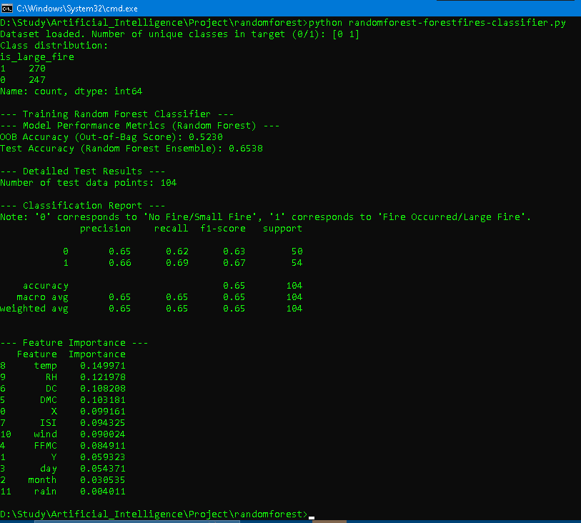
3.2.2 Report_RandomForest(Binary Classification Fire/No Fire)
Hiệu suất Phân loại
dfs
dfs

Slide 78
3.2.2 Report_RandomForest(Binary Classification Fire/No Fire)
Hiệu suất Phân loại
Accuracy Trung bình: Độ chính xác 65.38% chỉ tốt hơn một chút so với việc đoán ngẫu nhiên (50%). Điều này cho thấy mặc dù đã chuyển sang phân loại, bài toán dự đoán sự kiện cháy rừng vẫn là khá thách thức.
Mâu thuẫn OOB Score: OOB Score (0.5230) thấp hơn đáng kể so với Test Accuracy (0.6538). Sự chênh lệch này cho thấy có vấn đề về tính tổng quát hóa của mô hình, hoặc mô hình cần điều chỉnh thêm để tận dụng tối đa dữ liệu huấn luyện.
dfs
Chỉ số | Giá trị | Nhận định
Test Accuracy | 0.6538 (65.38%) | Độ chính xác tổng thể.
OOB Accuracy | 0.5230 | Độ chính xác ước tính nội tại (Out-of-Bag Score).
Số mẫu kiểm tra | 104 | Đảm bảo kết quả đánh giá là đáng tin cậy.

Slide 79
3.2.2 Report_RandomForest(Binary Classification Fire/No Fire)
Classification Report
Các chỉ số F1-Score (0.63 và 0.67) khá thấp, xác nhận rằng mô hình còn nhiều chỗ cần cải thiện. Mô hình đang gặp khó khăn trong việc phân biệt ranh giới giữa điều kiện có cháy và không cháy.
dfs
Lớp | Support | Precision | Recall | F1-Score | Phân tích
0 (No Fire) | 50 | 0.65 | 0.62 | 0.63 | Khi mô hình dự đoán "Không cháy" (0), nó đúng 65\% số lần (Precision). Nó tìm thấy 62\% số mẫu "Không cháy" thực tế (Recall).
1 (Fire Occurred) | 54 | 0.66 | 0.69 | 0.67 | Hiệu suất tốt hơn một chút. Mô hình có khả năng tìm thấy sự kiện cháy ( 69\% Recall) tốt hơn một chút so với việc tìm thấy sự kiện không cháy.

Slide 80
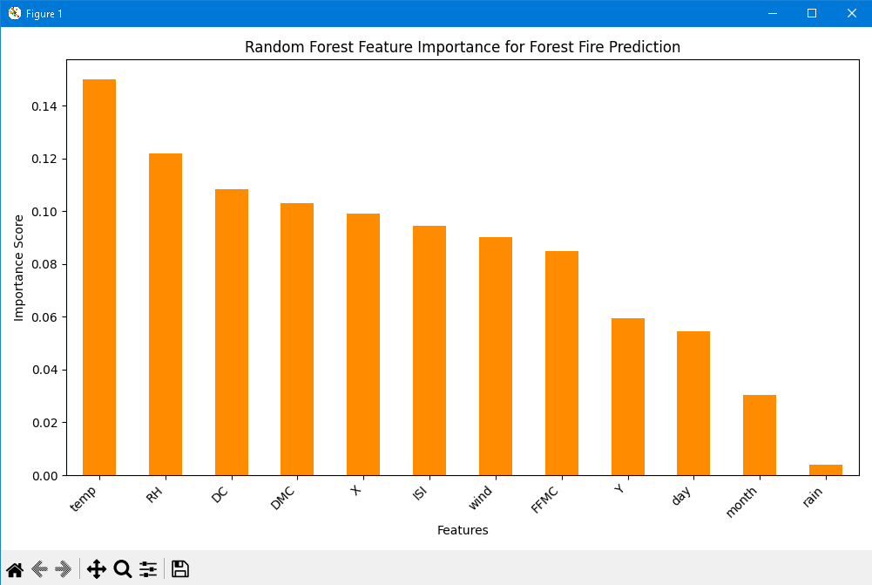
3.2.2 Report_RandomForest(Binary Classification Fire/No Fire)
Feature Importance
dfs

Slide 81
3.2.2 Report_RandomForest(Binary Classification Fire/No Fire)
Feature Importance
dfs
Hạng | Đặc trưng | Importance Score | Tỷ lệ (Gần đúng) | Ý nghĩa
1 | temp (Nhiệt độ) | 0.1500 | ~15.0\% | Quan trọng nhất. Nhiệt độ cao là yếu tố hàng đầu quyết định khả năng xảy ra cháy.
2 | RH (Độ ẩm tương đối) | 0.1220 | ~12.2\% | Quan trọng thứ hai. Độ ẩm thấp làm tăng nguy cơ cháy.
3, 4 | DC, DMC | 0.1082, 0.1032 | ~21.1\% | Các chỉ số về độ khô của nhiên liệu (Code độ ẩm) là yếu tố quyết định.
5 | X (Tọa độ X) | 0.0992 | ~9.9\% | Tọa độ địa lý bắt đầu đóng vai trò quan trọng, phản ánh sự khác biệt về địa hình hoặc khu vực.
Cuối | rain (Mưa) | 0.0040 | ~0.4\% | Ít quan trọng nhất. Điều này là hợp lý vì hầu hết dữ liệu cháy rừng đều xảy ra khi không có mưa.

Slide 82
3.2.2 Report_RandomForest(Binary Classification Fire/No Fire)
Feature Importance
Kết luận từ Feature Importance:
Phần lớn thông tin quan trọng được tập trung vào các biến khí hậu (temp, RH) và các chỉ số khô hạn (DC, DMC). Mô hình Random Forest đã thực hiện tốt công việc xác định các yếu tố vật lý và môi trường này là cốt lõi cho bài toán.
dfs

Slide 83
3.2.2 Report_RandomForest(Binary Classification Fire/No Fire)
Feature Importance
Kết luận từ Feature Importance:
Phần lớn thông tin quan trọng được tập trung vào các biến khí hậu (temp, RH) và các chỉ số khô hạn (DC, DMC). Mô hình Random Forest đã thực hiện tốt công việc xác định các yếu tố vật lý và môi trường này là cốt lõi cho bài toán.
dfs

Slide 84
3.3.1 Report_Analysis(RandomForest - Decisiontree Wine Quality Red)
Phân tích tổng quan và so sánh mô hình
So sánh hiệu suất( RF vs DT)
Kết luận: Random Forest vượt trội hơn hẳn so với Cây Quyết định đơn lẻ ( \approx 10 điểm phần trăm), chứng minh hiệu quả của kỹ thuật Ensemble Learning (Bagging) trong việc giảm phương sai (variance) của mô hình.
dfs
Model | Test Accuracy | OOB Score | Nhận định
Random Forest (RF) | 0.6937 | 0.7013 | Độ chính xác cao hơn, rất ổn định (OOB \approx Test Acc.).
Decision Tree (DT) | 0.5906 | N/A | Độ chính xác thấp hơn, có xu hướng quá khớp (do max_depth cao).

Slide 85
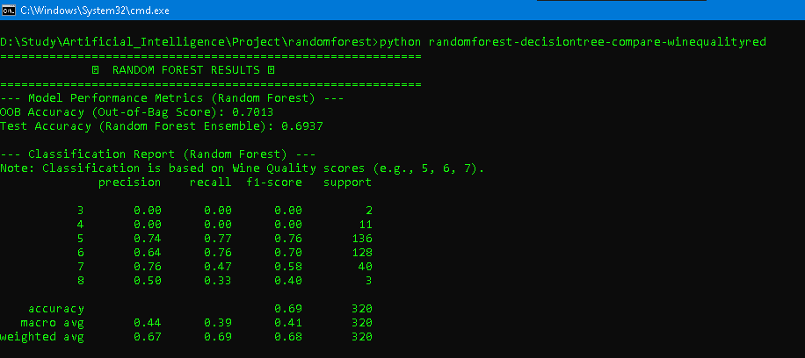
3.3.1 Report_Analysis(RandomForest - Decisiontree Wine Quality Red)
Phân tích tổng quan và so sánh mô hình
So sánh hiệu suất( RF vs DT)
dfs

Slide 86
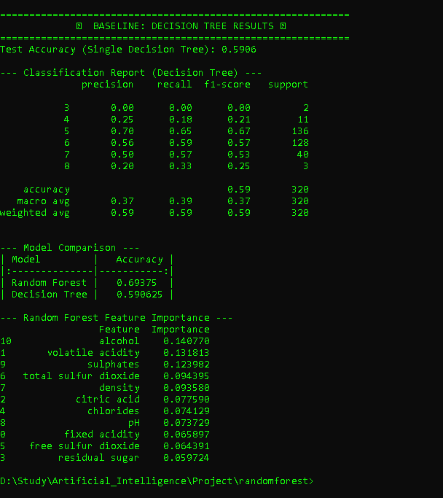
3.3.1 Report_Analysis(RandomForest - Decisiontree Wine Quality Red)
Phân tích tổng quan và so sánh mô hình
So sánh hiệu suất( RF vs DT)
dfs

Slide 87
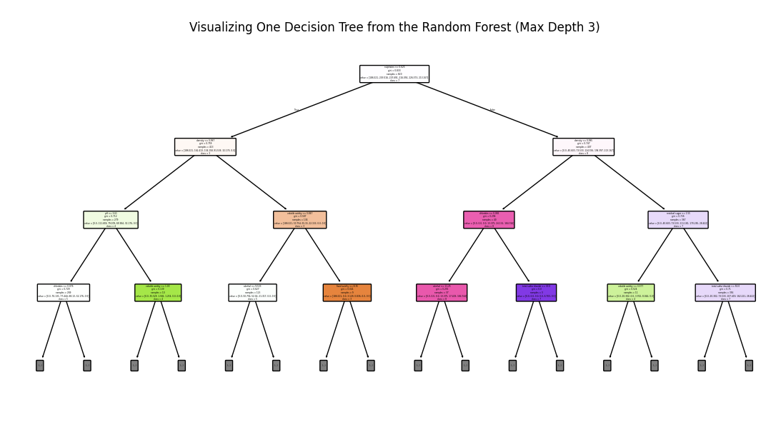
3.3.1 Report_Analysis(RandomForest - Decisiontree Wine Quality Red)
Phân tích tổng quan và so sánh mô hình
Cơ chế Bagging (Giảm Variance)
Biểu đồ minh họa cây quyết định đơn lẻ

Slide 88
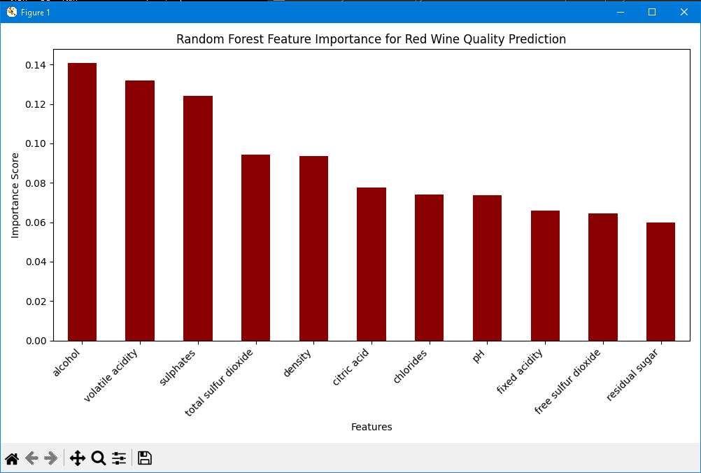
3.3.1 Report_Analysis(RandomForest - Decisiontree Wine Quality Red)
Feature Importance

Slide 89
3.3.1 Report_Analysis(RandomForest - Decisiontree Wine Quality Red)
Feature Importance
Mô hình RF nhấn mạnh rằng các yếu tố hóa học như Acidity (Độ axit bay hơi) và Sulphates là những chỉ số mạnh nhất để xác định rượu xấu, trong khi Alcohol là yếu tố quan trọng nhất để xác định rượu tốt.
Hạng | Đặc trưng | Importance Score | Tỷ lệ (Gần đúng) | Ý nghĩa
1 | alcohol | 0.1408 | ~14.1\% | Quan trọng nhất. Độ cồn là yếu tố vật lý ảnh hưởng lớn nhất đến chất lượng cuối cùng.
2 | volatile acidity | 0.1318 | ~13.2\% | Quan trọng thứ hai. Đây là chỉ báo cho rượu bị hỏng/có mùi chua, đóng vai trò quyết định trong việc giảm chất lượng.
3 | sulphates | 0.1240 | ~12.4\% | Liên quan đến chất bảo quản, ảnh hưởng lớn đến hương vị và độ ổn định.
4 | total sulfur dioxide | 0.0944 | ~9.4\% | Chất bảo quản tổng thể.

Slide 90
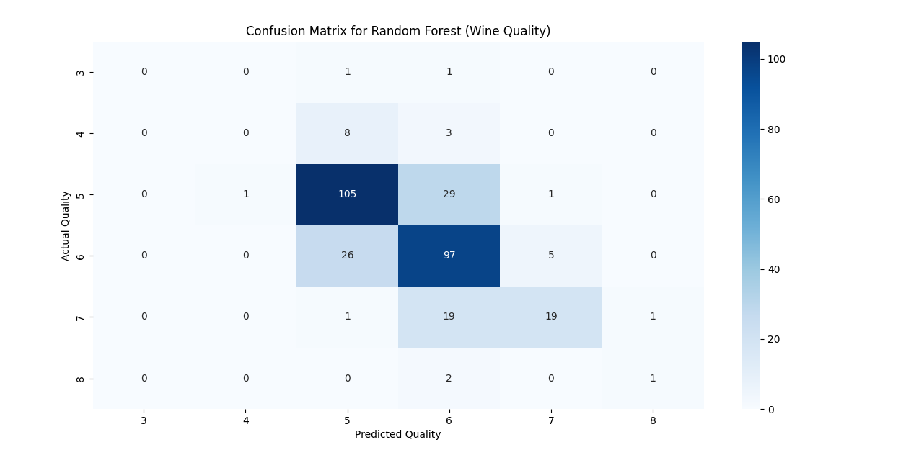
3.3.1 Report_Analysis(RandomForest - Decisiontree Wine Quality Red)
Feature Importance
Ma trận Nhầm lẫn và Classification Report cho thấy cách mô hình dự đoán các mức chất lượng khác nhau.

Slide 91
3.3.1 Report_Analysis(RandomForest - Decisiontree Wine Quality Red)
Feature Importance
Ma trận Nhầm lẫn và Classification Report cho thấy cách mô hình dự đoán các mức chất lượng khác nhau.
Lớp (Quality) | Support | Precision (Độ chính xác) | Recall (Độ nhạy) | Phân tích từ Ma trận
5 (Thấp/Trung bình) | 136 | 0.74 | 0.77 | 105 mẫu dự đoán đúng, chỉ 1 mẫu bị nhầm thành 4 (nhầm lẫn nhỏ). Đây là lớp được nhận dạng tốt nhất (Recall cao).
6 (Trung bình/Cao) | 128 | 0.64 | 0.76 | 97 mẫu dự đoán đúng, nhưng 26 mẫu bị nhầm thành 5 . Mô hình có xu hướng hạ thấp chất lượng của rượu 6 xuống 5.
7 (Cao) | 40 | 0.76 | 0.47 | Precision cao ( 76\% ), nhưng chỉ có 19 mẫu được dự đoán đúng. 19 mẫu bị bỏ sót (False Negative), thường bị nhầm thành lớp 6 (29 mẫu).
3, 4, 8 | 2, 11, 3 | \le 0.50 | \le 0.33 | Thất bại hoàn toàn. Do các lớp này quá hiếm (Support rất thấp), mô hình không có khả năng dự đoán đúng và bỏ sót tất cả các mẫu 3 và 4.

Slide 92
3.3.1 Report_Analysis(RandomForest - Decisiontree Wine Quality Red)
Feature Importance
Tóm tắt từ ma trận:
Mô hình tập trung mạnh vào các lớp phổ biến 5 và 6.
Vấn đề lớn nhất là phân biệt giữa 5 và 6 (có 29 dự đoán 6 bị nhầm thành 5, và 26 dự đoán 5 bị nhầm thành 6).
Weighted Average (0.68) cao là do hiệu suất tốt trên hai lớp đa số (5 và 6).
Macro Average (0.41) thấp cho thấy mô hình không thể giải quyết được vấn đề mất cân bằng lớp ở các mức chất lượng biên.
.

Slide 93
3.3.2 Report_Analysis(RandomForest – Feature Wine Quality White)
Phân tích tổng quan và so sánh mô hình
Đánh giá hiệu suất cốt lõi (RF vs OOB Score)
OOB Score cao hơn Test Accuracy: (0.6901 > 0.6673). Điều này là bình thường và cho thấy mô hình Random Forest rất ổn định (giảm phương sai). OOB Score là một ưu điểm của RF, giúp ước tính hiệu suất đáng tin cậy mà không cần tập validation riêng.
Chỉ số | Giá trị | Nhận định
Test Accuracy (RF) | 0.6673 | Độ chính xác trên tập kiểm tra.
OOB Accuracy | 0.6901 | Độ chính xác ước tính nội tại (từ các mẫu không được huấn luyện).

Slide 94
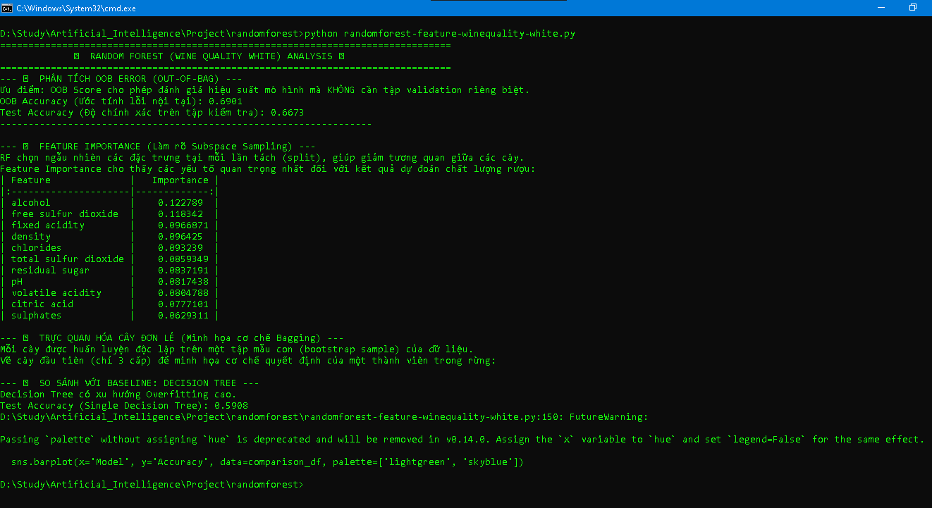
3.3.2 Report_Analysis(RandomForest – Feature Wine Quality White)
Phân tích tổng quan và so sánh mô hình
Đánh giá hiệu suất cốt lõi (RF vs OOB Score)

Slide 95
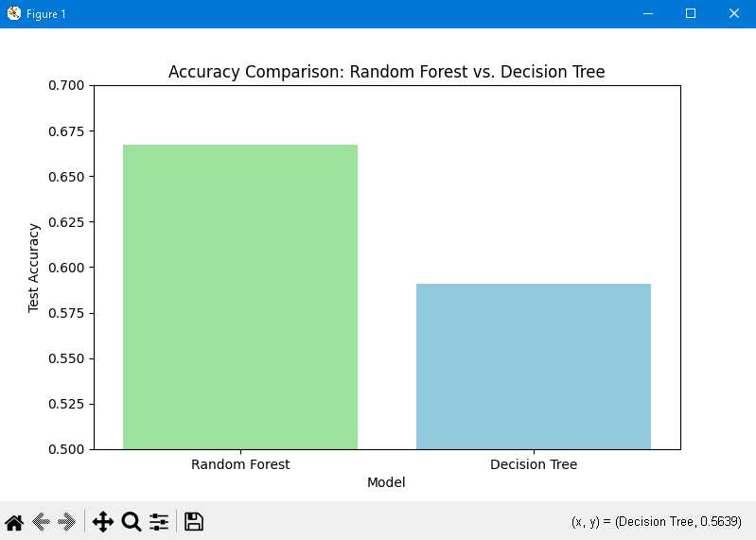
3.3.2 Report_Analysis(RandomForest – Feature Wine Quality White)
Phân tích tổng quan và so sánh mô hình
So sánh với Decision Tree đơn lẻ (Chống Overfiting)

Slide 96
3.3.2 Report_Analysis(RandomForest – Feature Wine Quality White)
Phân tích tổng quan và so sánh mô hình
So sánh với Decision Tree đơn lẻ (Chống Overfiting)
RF vượt trội hơn DT đơn lẻ khoảng 7.6 điểm phần trăm (0.6673 - 0.5908). Sự khác biệt này là bằng chứng rõ ràng cho hiệu quả của kỹ thuật Bagging trong việc kết hợp nhiều cây yếu để tạo ra một mô hình mạnh mẽ, giảm đáng kể hiện tượng quá khớp (overfitting) mà DT đơn lẻ thường gặp

Slide 97
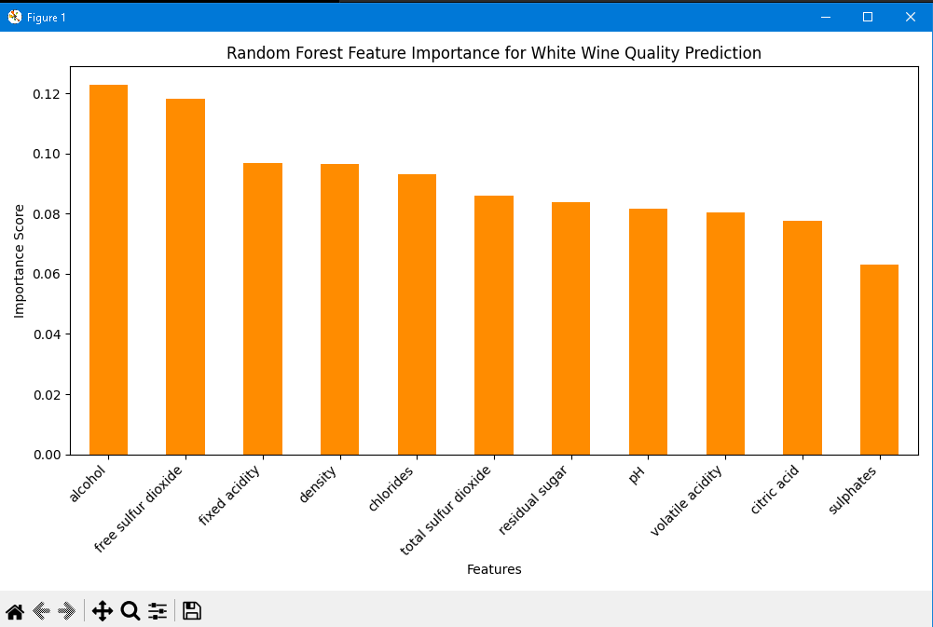
3.3.2 Report_Analysis(RandomForest – Feature Wine Quality White)
Feature Importance
Biểu đồ xác định các yếu tố hóa học quan trọng nhất trong việc dự đoán chất lượng rượu vang trắng:

Slide 98
3.3.2 Report_Analysis(RandomForest – Feature Wine Quality White)
Feature Importance
Tầm quan trọng của các đặc trưng không đồng đều. Alcohol và Free Sulfur Dioxide là hai đặc trưng quyết định chính (chiếm gần 24% tổng độ quan trọng) mà mô hình RF sử dụng để phân loại chất lượng rượu.
Hạng | Đặc trưng | Importance Score | Ý nghĩa
1 | alcohol | 0.1228 | Quan trọng nhất. Độ cồn là yếu tố vật lý đóng góp lớn nhất vào chất lượng cảm quan.
2 | free sulfur dioxide | 0.1183 | Yếu tố quan trọng thứ hai, cho thấy mức độ lưu huỳnh tự do (chất bảo quản) có ảnh hưởng mạnh.
3 | fixed acidity | 0.0967 | Độ axit cố định (không bay hơi).
4 | density | 0.0964 | Mật độ rượu.
Cuối | sulphates | 0.0629 | Ít quan trọng nhất. Vai trò của sulphates (chất bảo quản/phụ gia) là thấp nhất trong dữ liệu này.

Slide 99
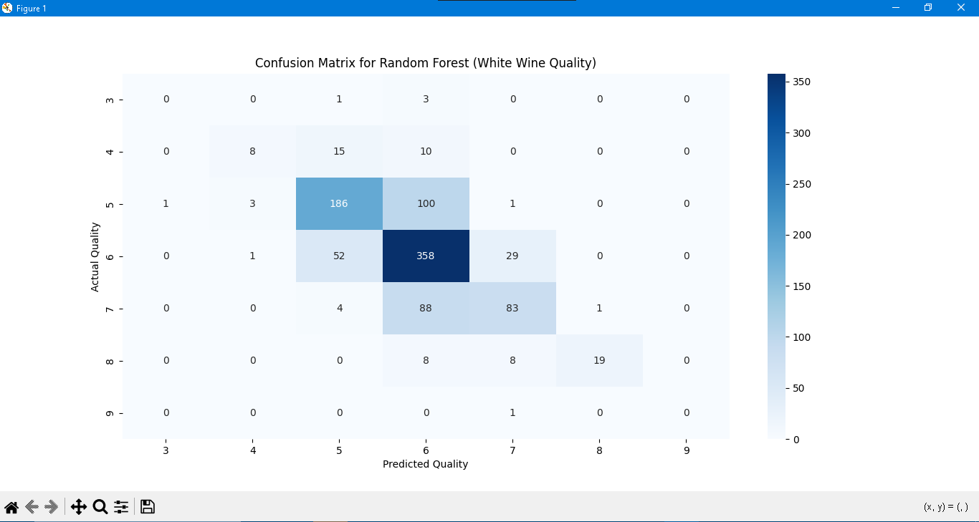
3.3.2 Report_Analysis(RandomForest – Feature Wine Quality White)
Phân tích chi tiết theo lớp
Ma trận trực quan hóa chi tiết hiệu suất phân loại giữa các lớp chất lượng (3 đến 9).

Slide 100
3.3.2 Report_Analysis(RandomForest – Feature Wine Quality White)
Phân tích chi tiết theo lớp
Độ chính xác tập trung: Phần lớn các dự đoán đúng nằm trên các lớp 5, 6, và 7.
Vấn đề lớn: Mô hình gặp khó khăn trong việc phân biệt ranh giới giữa các lớp liền kề (đặc biệt là 5 và 6).
Thất bại Lớp Hiếm: Các lớp 3 và 9 hoàn toàn bị bỏ sót (hàng 3 và hàng 9 gần như trống), chứng tỏ mô hình không thể học được các lớp thiểu số này.
Tình huống Nhầm lẫn | Số lượng | Tỷ lệ | Giải thích
Dự đoán đúng (Lớp 6) | 358 | 36.5\% tổng mẫu | Đây là ô có số lượng dự đoán đúng cao nhất.
Nhầm lẫn Phổ biến | 186 (Actual 5 \to Predicted 6) |  | 186 mẫu rượu chất lượng 5 bị dự đoán nhầm là 6 . Đây là lỗi lớn nhất của mô hình.
Nhầm lẫn Phổ biến | 100 (Actual 6 \to Predicted 5) |  | 100 mẫu rượu chất lượng 6 bị dự đoán nhầm là 5 .
Nhầm lẫn Lớp Cao | 88 (Actual 7 \to Predicted 6) |  | Rượu chất lượng 7 thường bị hạ cấp dự đoán xuống 6 .

Slide 101
3.3.3 Report_Analysis(RandomForest – Hyperparemeter Ecoil)
Phân tích hiệu suất tổng thể và chống quá khớp
Độ Mạnh mẽ chống Quá khớp (Overfitting)
RF Vượt trội: RF đạt Test Accuracy 0.8971 so với DT (0.8382). Sự cải thiện này chứng minh hiệu quả của Ensemble Learning (Bagging) trong việc giảm đáng kể phương sai (variance), giúp mô hình ổn định và tổng quát hóa tốt hơn.
Trade-off Tốc độ: DT huấn luyện cực nhanh (0.007s), nhưng phải đánh đổi bằng độ chính xác thấp hơn. RF (0.511s) chậm hơn nhưng mang lại hiệu suất cao hơn cho người dùng.
Model | Test Accuracy | OOB Accuracy | Training Time (s)
Random Forest (RF) | 0.8971 | 0.8507 | 0.5106
Decision Tree (DT) Max Depth | 0.8382 | N/A | 0.0070

Slide 102
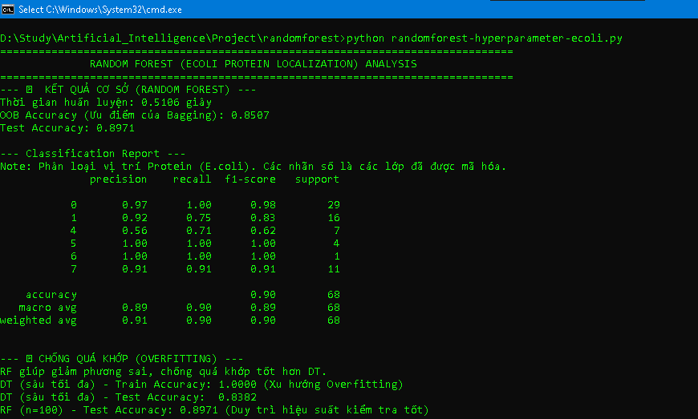
3.3.3 Report_Analysis(RandomForest – Hyperparemeter Ecoil)
Phân tích hiệu suất tổng thể và chống quá khớp

Slide 103
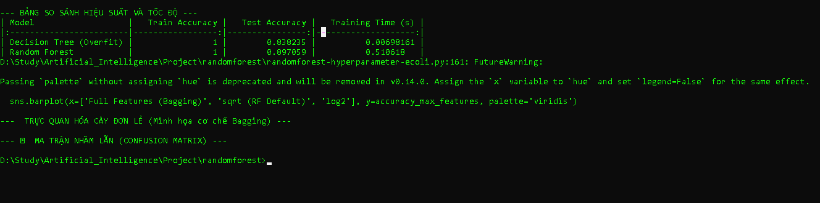
3.3.3 Report_Analysis(RandomForest – Hyperparemeter Ecoil)
Phân tích hiệu suất tổng thể và chống quá khớp

Slide 104
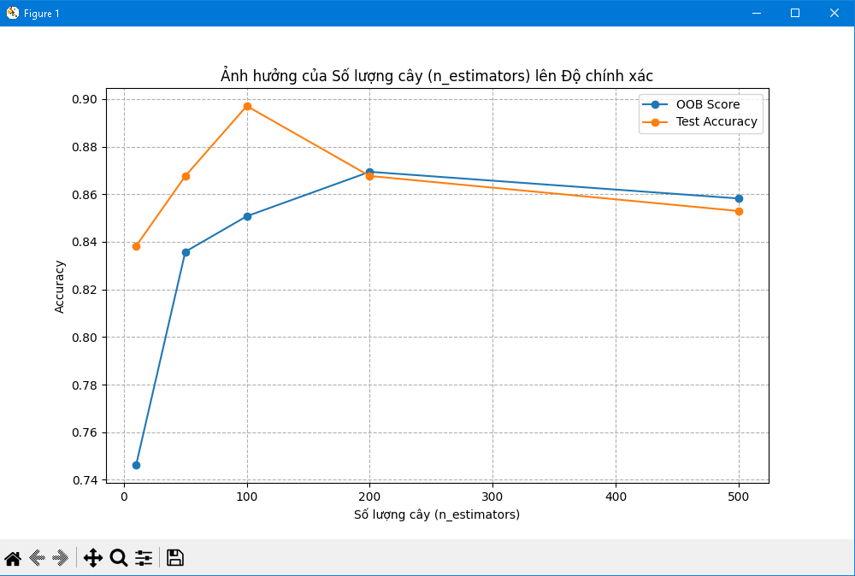
3.3.3 Report_Analysis(RandomForest – Hyperparemeter Ecoil)
Phân tích hiệu suất tổng thể và chống quá khớp
OOB Score 0.8507 gần với Test Accuracy (0.8971), xác nhận rằng RF là một mô hình ổn định và OOB Score là một ước tính lỗi nội tại đáng tin cậy.

Slide 105
3.3.3 Report_Analysis(RandomForest – Hyperparemeter Ecoil)
Phân tích ảnh hưởng của siêu tham số (Hyperparameter Tuning)
Ảnh hưởng của estimators(Số lượng cây)

Slide 106
3.3.3 Report_Analysis(RandomForest – Hyperparemeter Ecoil)
Phân tích ảnh hưởng của siêu tham số (Hyperparameter Tuning)
Ảnh hưởng của max_features (Subspace Sampling)

Slide 107
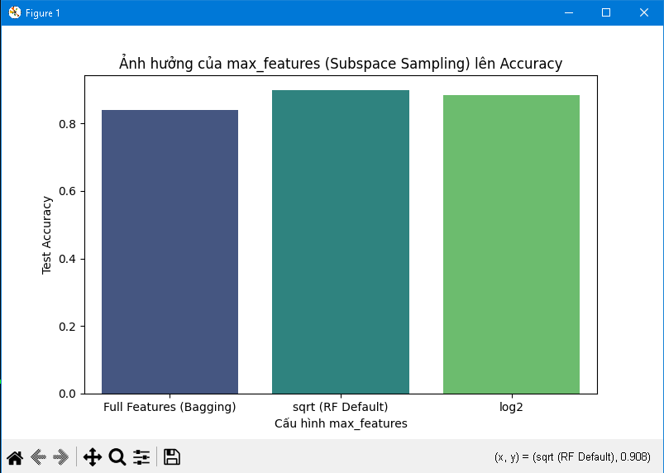
3.3.3 Report_Analysis(RandomForest – Hyperparemeter Ecoil)

Slide 108
3.3.3 Report_Analysis(RandomForest – Hyperparemeter Ecoil)
Phân tích ảnh hưởng của siêu tham số (Hyperparameter Tuning)
Ảnh hưởng của max_features (Subspace Sampling)
sqrt (RF Default) đạt độ chính xác cao nhất (cao hơn Full Features).
Kết luận Subspace Sampling: Việc giới hạn ngẫu nhiên số lượng đặc trưng tại mỗi nút tách (sqrt hoặc log2) giúp Random Forest đạt hiệu suất cao hơn so với việc sử dụng tất cả đặc trưng (Full Features). Điều này chứng tỏ tính ngẫu nhiên về đặc trưng là thành phần quan trọng trong việc giảm sự tương quan giữa các cây, từ đó giảm phương sai và tăng độ chính xác tổng thể.

Slide 109
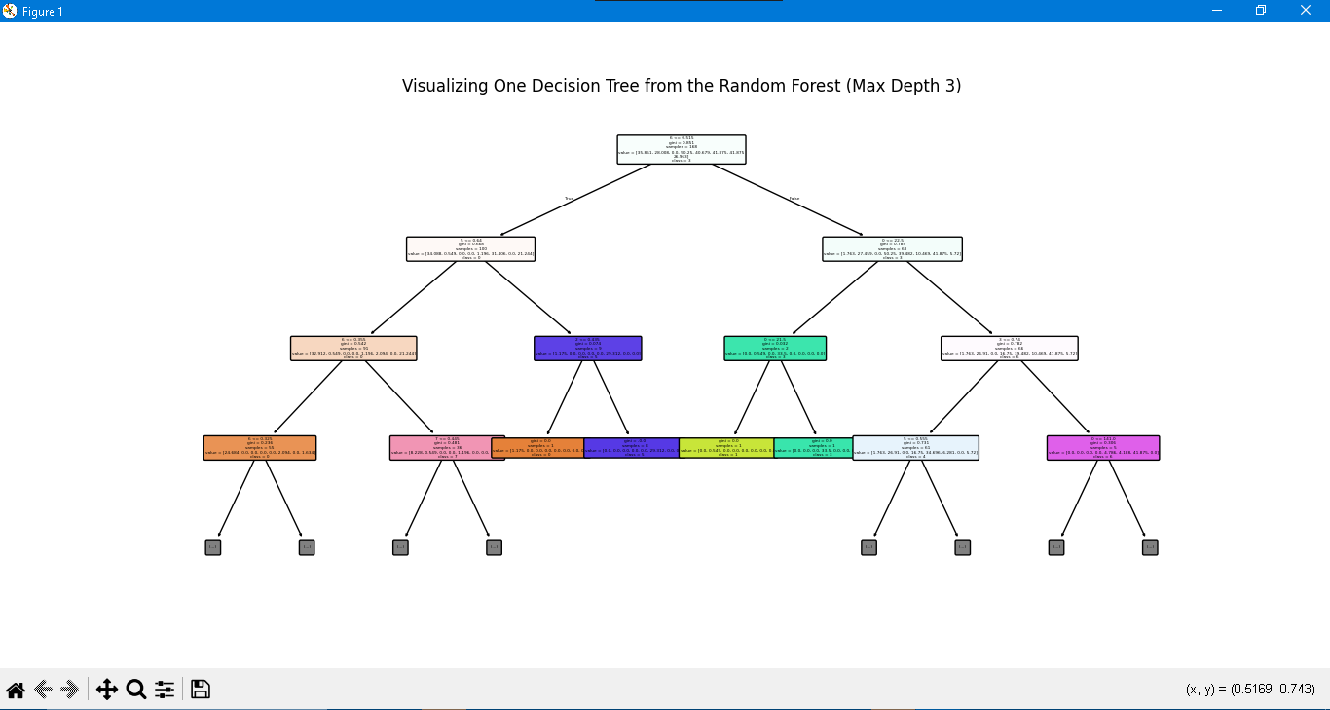
3.3.3 Report_Analysis(RandomForest – Hyperparemeter Ecoil)
Trực quan hóa Cơ chế và Nhầm lẫn Phân loại
Trực quan hóa Cây đơn lẻ (Bagging)

Slide 110
3.3.3 Report_Analysis(RandomForest – Hyperparemeter Ecoil)
Trực quan hóa Cơ chế và Nhầm lẫn Phân loại
Trực quan hóa Cây đơn lẻ (Bagging)
Tính đơn giản: Với Max Depth 3, cây này là một bộ phân loại yếu.
Cơ chế Tổng hợp: Biểu đồ này giúp giải thích trực quan rằng độ chính xác cao của RF đạt được nhờ bỏ phiếu của 100 cây đơn giản và đa dạng như thế này.

Slide 111
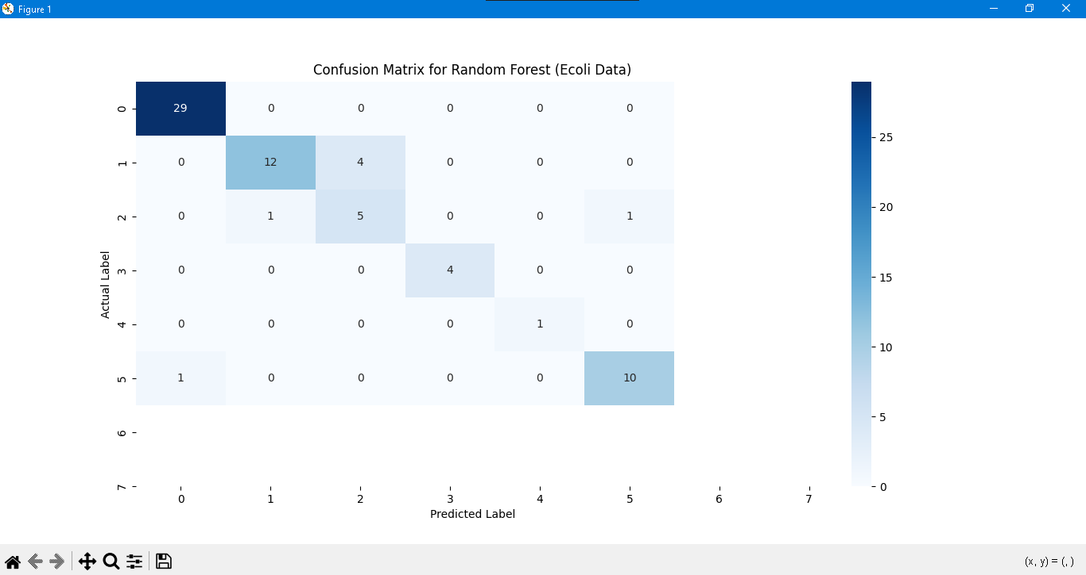
3.3.3 Report_Analysis(RandomForest – Hyperparemeter Ecoil)
Trực quan hóa Cơ chế và Nhầm lẫn Phân loại
Phân tích ma trận nhầm lẫn

Slide 112
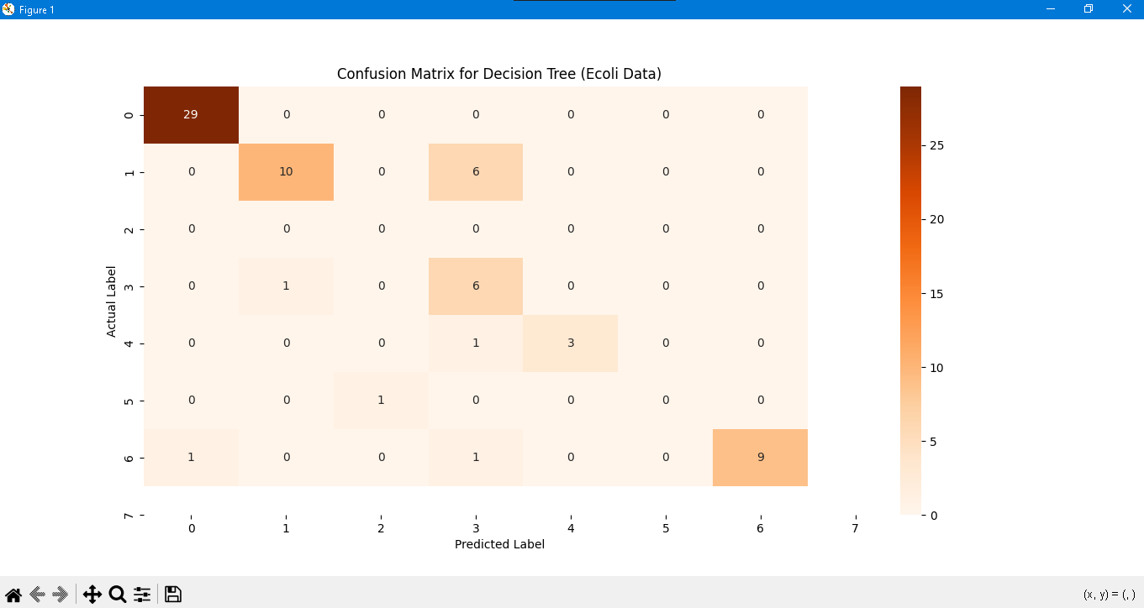
3.3.3 Report_Analysis(RandomForest – Hyperparemeter Ecoil)
Trực quan hóa Cơ chế và Nhầm lẫn Phân loại
Phân tích ma trận nhầm lẫn

Slide 113
3.3.3 Report_Analysis(RandomForest – Hyperparemeter Ecoil)
Trực quan hóa Cơ chế và Nhầm lẫn Phân loại
Phân tích ma trận nhầm lẫn
Lớp 0 (Actual 0): Cả hai mô hình đều dự đoán 29/29 mẫu đúng.
Lớp 1 (Actual 1): RF dự đoán đúng 12 mẫu (lỗi 4 mẫu) trong khi DT chỉ đúng 10 mẫu (lỗi 6 mẫu). RF giảm lỗi ở lớp khó này.
Lớp 4 (Actual 4): RF dự đoán đúng 5 mẫu, DT dự đoán đúng 3 mẫu.
Kết luận: Ma trận RF có ít lỗi False Negative (FN) hơn DT (tổng số lỗi ngoài đường chéo chính thấp hơn). Điều này xác nhận rằng RF giảm được sự nhầm lẫn và tăng cường khả năng phân loại tổng thể, đặc biệt ở các lớp thiểu số.

